Slide 1


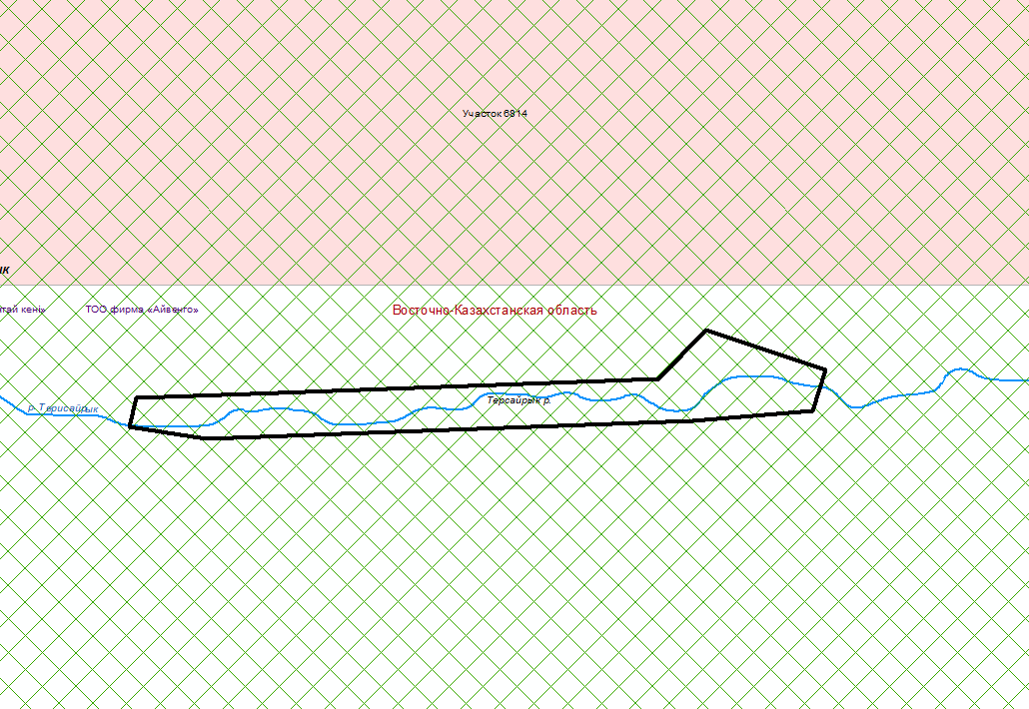

Месторождение Терсайрык р. в Восточно-Казахстанской области
Местоположение: Месторождение расположено в Тарбагатайском районе Абайской области, в 24 км на запад от поселка Жарык и в 24 км на северо-восток от поселка Жарма
Краткая геологическая характеристика: Месторождение находится в вулканокупольной структуре, сложенной вулканогенно-терригенными породами поздней перми-триаса. Купол прорван некками, штоками базальтовых, андезитовых порфиритов и липаритовых порфиров триасового возраста. В осевой части структуры проходит крупные разрывные нарушения субширотного и северо-восточного простирания, контролирующие гидротермальные метасоматиты пропилитового пропилитового, каолинитового и серцитового состава. Протяженность приразломных метасоматитов 100-2500 м, мощность 10-150 м. К ним приурочены линейные зоны кварцевого прожилкования, несущие золотое оруденение. Выделены 4 рудные зоны – Северная, Центральная, Северо-Восточная и Южная. Все они северо-восточного простирания, сложного зонального строения без четких контактов с вмещающими вулканитами.
На месторождении до глубины 20-30 м проявлена зона вторичного обогащения с золотом и серебром. В южной зоне при мощности 2,5 м и протяженности 230 м среднее содержание золота 9 г/т, серебра 120 г/т.
В неотработанных блоках остались запасы со среднем содержанием золота 2,19 г/т, серебра 35,14 г/т, отвечающие мелкому месторождению. Месторождение слабо разведано на флангах и особенно на глубину. Месторождения слабо разведано на флангах и особенно на глубину. Запасы в перспективе могут быть увеличены в несколько раз.
- территория включенная в ПУГФН на добычу ТПИ (м-е Терсайрык р. ), для дальнейшего выставления на аукцион
Выписка из государственного учета запасов по состоянию на 01.01.2024г.
Полезный компонент | Балансовые запасы | Забалансовые запасы
золото | С1 – 61,1кг.; С2 – 28,8 кг | -
- лицензии на ГИН
- река

Slide 2
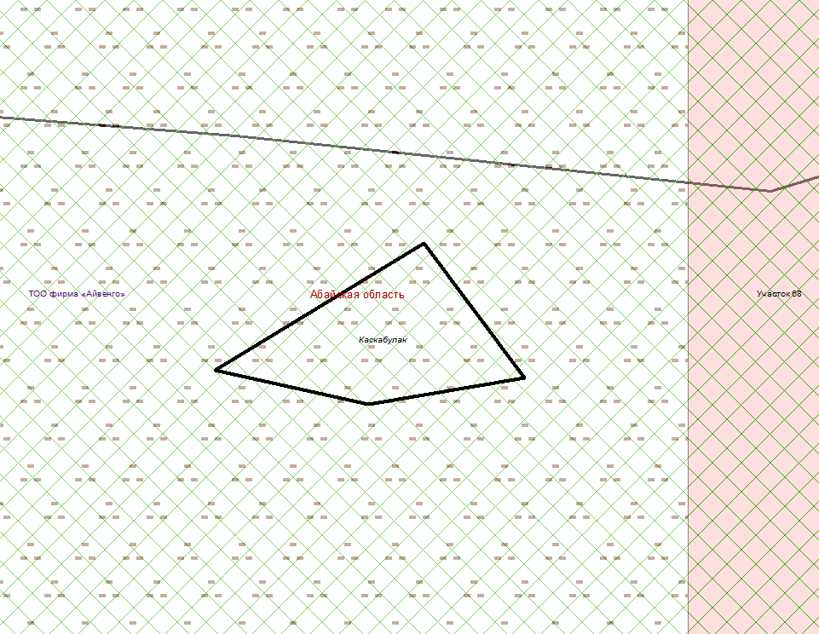
Месторождение Каскабулак в Абайской области
Местоположение: Месторождение Каскабулак расположено в Абайской области в 77 км к востоку от г. Аягоз
Краткая геологическая характеристика: Рудовмещающий комплекс пород представлен вулканогенными и вулканогенно-осадочными образованиями верхнего ордовика-нижнего силура, перекрытыми терригенно-карбонатной толщей верхнего силура. Мезозойские отложения развиты в межгорных впадинах и на склонах; представлены они неогеновыми глинами и четвертичными образованиями делювиально-пролювиального генезиса.
Месторождение представлено двумя залежами окисленных руд: зона Штокверк и зона Основная. Зона Штокверк представляет собой плащевидную в плане залежь протяженностью 320 м, при ширине от 20 до 60 м, полого (под углами до 30о) падающую к северо-западу. Зона Основная имеет в плане лентовидную форму; длина ее составляет около 350 м, при средней ширине 5-20 м, с раздувом в средней части до 90 м. Залегание ее так же пологое (5-20о), падение юго-западное.
Основным полезным компонентом в рудах является золото. Незначительные примеси серебра (0,1-1,65 г/т) и меди (0,01-1,0 %) из-за малых содержаний промышленного значения не имеют. Мышьяк в пробах не обнаружен. Сера в окисленных рудах представлена сульфатной формой.
Рудные тела зон Штокверк и Основная характеризуются средними углами падения от 15 до 30^{о}. Морфологически они представляют собой плащевидные залежи простой формы мощностью 2-10 м с единичными раздувами и пережимами. Показатели потерь и разубоживания приняты по аналогии с подобными объектами в регионе и составляют 6,0 % и 8,5% соответственно. Коэффициенты вскрыши при открытой добыче составят: по зоне Штокверк 1,24 м3/т, по зоне Основная 1,79 м3/т.
- территория включенная в ПУГФН на добычу ТПИ (м-е Каскабулак ), для дальнейшего выставления на аукцион
Выписка из государственного учета запасов по состоянию на 01.01.2024г.
Полезный компонент | Балансовые запасы | Забалансовые запасы
золото | С2 – 174,2 кг | -
- отозванная лицензионная территория ТОО «Эмикон». Лицензия №107-EL от 28.05.2019г на разведку ТПИ. Лицензия отозвана в 2021году, акт обследования отсутствует.
- лицензии на ГИН

Slide 3
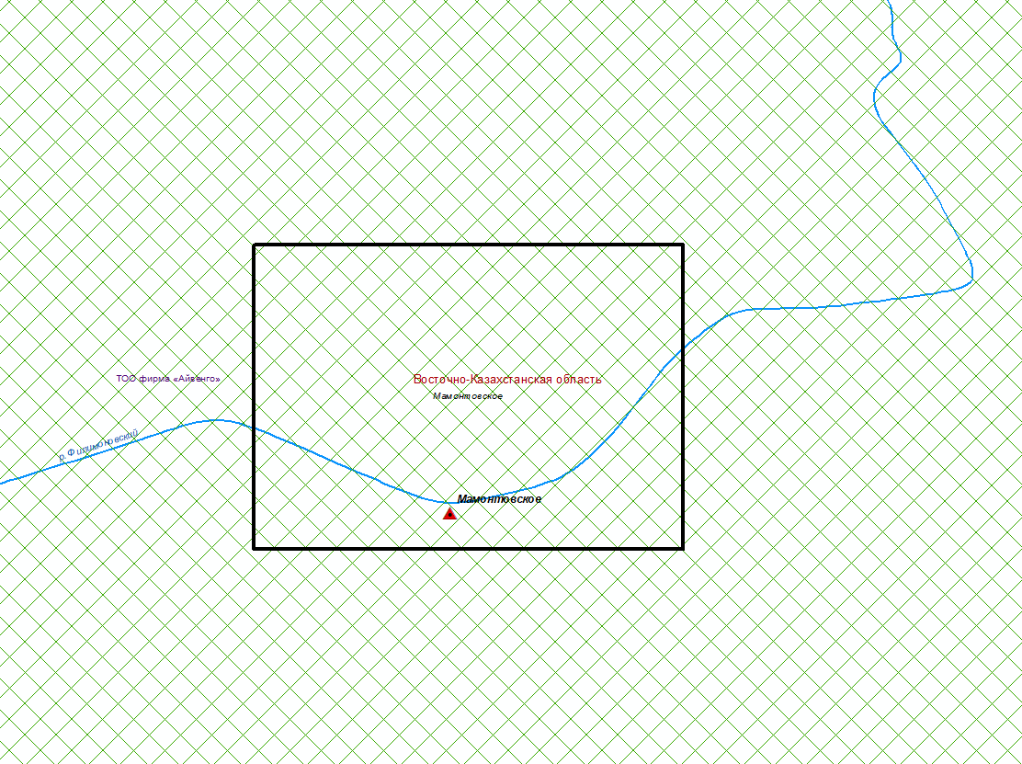
Месторождение Мамонтовское в Восточно-Казахстанской области
Местоположение: в северо-восточной части Зыряновского рудного района, располагаясь на восточном крыле Ревнюшинской антиклинальной структуры.
Площадь месторождения характеризуется широким распорстраненением осадочных и вулканогенных отложений нижнекаменноугольного возраста, развитием синвулканических и поствулканических интрузивных образований, разрывных нарушений различного направления.
На месторождении выделены две рудные зоны: Восточная и Западная.
Восточная кварц-жильная зона кулисообразно, с перерывами до 70м простирается к северо-западу по азимуту 330-340⁰. Окварцевание в зоне носит существенно прожилковый характер. Участками жилы образуют «лестничный тип» со связующими «сетчатыми прожилками». Это линейно вытянутые в плане и разрезе пологозалегающие под углома 25-45⁰ жилы мощностью до 40 см. По простиранию длина этих жил достигает 125м, по падению до 80 м.
Западная зона залегает в афировых андезитовых порфиритах с «корнями» в эндоконтакте кварцевых диоритов.
Окварцевания в этой зоне прожилковое и представлено следующими типами жил: крутопадающие, сетчатые, ветвящиеся, лестничные.
Рудная минерализация зоны представлена золото, серебром, сульфидами свинца, цинка, меди. Коспоненты локализуются в гнезда, вкрапленники, примазки.
Все рудные тела месторождения не имеют есттесственных границ и оконтурены по данным опробоания. Содержание золота составляют от 1,0 до 253 г/т, серебра от 0,1 до 968 г/т.
- территория включенная в ПУГФН на добычу ТПИ (м-е Мамонтовское), для дальнейшего выставления на аукцион
Выписка из государственного учета запасов по состоянию на 01.01.2024г.
Полезный компонент | Балансовые запасы | Забалансовые запасы
золото | А++С1- 68 кг, С2 – 803 кг, | -
- лицензии на ГИН
- река

Slide 4
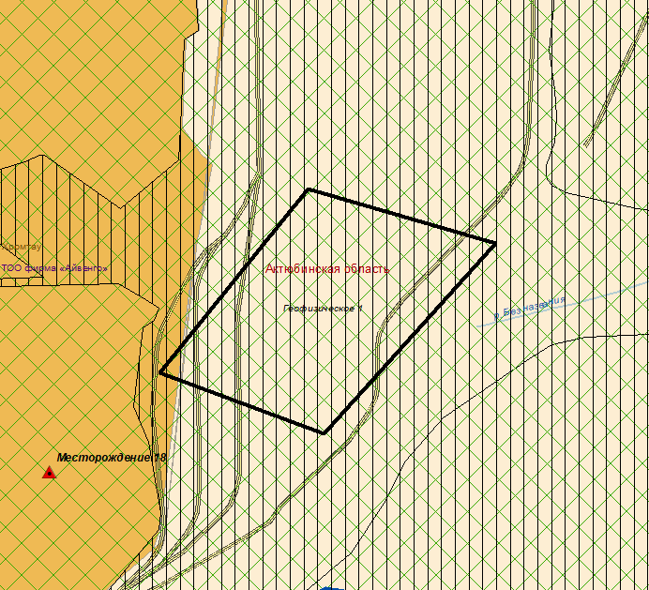

Месторождение Геофизическое 1 в Актюбинской области
Местоположение: в Мугоджарском районе Актюбинской области в 70 км на запад от г. Эмба и в 4 км западнее поселка Каинды, на правом берегу р. Каинды.
Краткая геологическая характеристика: Месторождение приурочено к сводовой части флексурообразного изгиба северо-восточного крыла Карасайской антиклинали. Ее ядро обнажается в 1,5 км западнее месторождения. Тела метаультрамафитов шарообразной, чечевицеобразной и линзовидной формы залегают согласно с вмещающими гнейсами тыгырской свиты протерозоя. Породы гнейсовой толщи секутся единичными дайками аплитовидных гранитов и многочисленными кварцевыми жилами. Среди гнейсов выделяются биотитовые, двуслюдяные и гранитогнейсы. Асбестоносные апометаультрамафитовые тела имеют оливин-энстатитовый, серпентин-антофиллитовый, тальк-антофиллитовый, тальк-карбонатно-антофиллитовый, актинолит-антофиллитовый, тальк-актинолитовый и антофиллитовый состав.
Состав руды, %: антофиллит 50-60, тальк 30-40, вермикулит 3-5, карбонат 3-5, реликты серпентинита 1-3, рудные минералы 0,5-2. Асбестовые руды по текстурно-морфологическим признакам подразделяются на крупно-, мелко-звездчатые и пучковатые.
Длина волокна от десятых долей миллиметра до 10 - 15 мм. Волокно прочное, эластичное. Содержание волокна класса +0,5 мм 1,97-30,16 (среднее 11,93) %, класса +1,6 мм 0,31-22,07 (среднее 4,01) %. С поверхности залежь выветрелая, рыхлая. Встречаются желваки бирбиритов диаметром 5-10 см и обилие гидроокислов железа.
Форма залежей преимущественно изометрично-округлая и линзовидная.
- территория включенная в ПУГФН на добычу ТПИ (м-е Геофизическое 1), для дальнейшего выставления на аукцион
Выписка из государственного учета запасов по состоянию на 01.01.2024г.
Полезный компонент | Балансовые запасы | Забалансовые запасы
асбест | А+В+С1- 3,0 тыс.т, С2 – 0,3 тыс.т | -
- населённый пункт и буферная зона населенного пункта - г. Хромтау
- земельный участок АО "ТНК "Казхром"
- лицензии на ГИН
- железная дорога

Slide 5
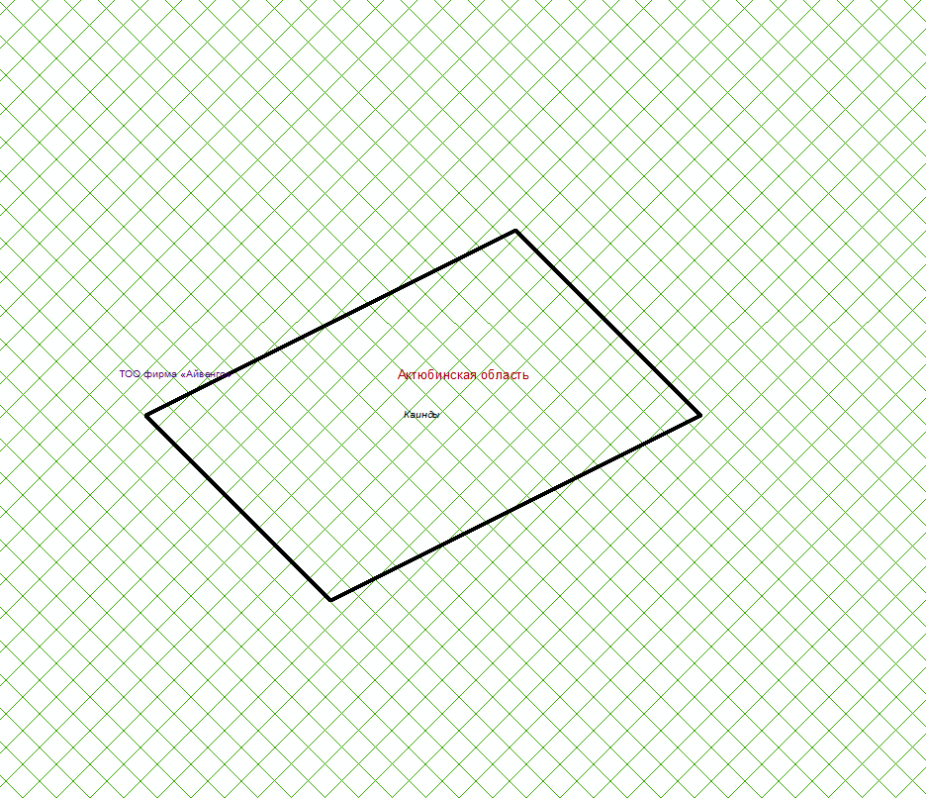
Месторождение Каиндинское в Актюбинской области
Местоположение: в Мугоджарском районе Актюбинской области, в 700 м северо-западнее поселка Каинды на правом и левом берегах одноименной реки.
Краткая геологическая характеристика: Месторождение приурочено к средней части восточного крыла Карасайской антиклинали, сложенной аплитогнейсами, гранитогнейсами, биотитовыми гнейсами и графитистыми кварцитами ортокарасайской свиты докембрия. Простирание пород субмеридиональное, падение восточное под углом 60-80о. Отмечаются линзы пегматоидов и секущие дайки плагиогранит-порфиров. Широко развита кора выветривания мощностью первые метры. Кора перекрыта глинисто-песчанисто-щебенистыми отложениями четвертичного возраста мощностью 1-1,2м.
Выявлено шесть залежей асбестоносных гипербазитов, представленных оталькованными и антофиллитизированными метаультрамафитами. Размеры залежей 75 х 30 х 30 - 120 х30 х 50 м. Форма залежей линзообразная, изометрично-округлая и трубообразная. Контакты с вмещающими породами четкие, извилистые. Руды звездчатой структуры, массивные, состоят из талька, волокнистого и жесткого антофиллита, карбоната и, в меньшей степени, актинолита, флогопита, вермикулита. Встречаются реликты серпентинита. Степень асбестизации увеличивается к висячему боку, а также к южному выклиниванию тел. Содержание волокна по залежам I и III класса +0,5 мм - 1,5-10%; по залежи II класса +0,5 мм - до 19,46%, +1,6 мм до 17,28%.
Выписка из государственного учета запасов по состоянию на 01.01.2024г.
Полезный компонент | Балансовые запасы | Забалансовые запасы
асбест | А+В+С1- 6,4 тыс.т, С2 – 0,2 тыс.т | 0,06 тыс.т
- территория включенная в ПУГФН на добычу ТПИ (м-е Каиндинское), для дальнейшего выставления на аукцион
- лицензии на ГИН

Slide 6
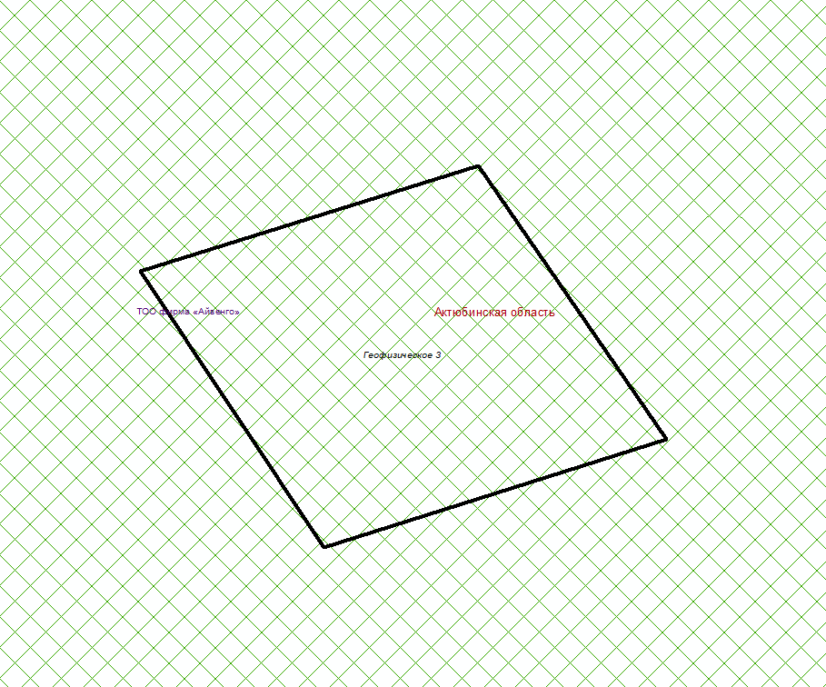
Месторождение Геофизическое 3 в Актюбинской области
Местоположение: находится в Мугоджарском районе Актюбинской области, в 15 км к востоку от месторождения Геофизическое I.
Краткая геологическая характеристика: Месторождения приурочены к северному периклинальному замыканию Карасайской антиклинали, сложенной метаморфическими породами южно-мугоджарской серии. Метаморфические породы мигматизированы, в них отмечаются секущие и согласные дайки гранитов и жилы кварца. Особенно крупные дайки порфировидного биотитового гранита развиты на месторождении Геофизическое III. Общее простирание вмещающих пород субмеридиональное, падение восточное под углом 40-80о. Дизъюнктивные нарушения сопровождаются окремнением, вермикулитизацией, оталькованием и др.
Состав вмещающих гипербазиты пород - биотитовые гнейсы с прослоями и линзами графитистых кварцитов и амфиболитов. На месторождении встречаются разности, обогащенные силлиманитом. Содержание графита в кварцитах 1-3%. Графит мелкочешуйчатый, равномерно распределенный на плоскостях сланцеватости.
На Геофизическом III выявлена одна залежь длиной 80 м при максимальной мощности 21 м. На глубину прослежена на 53 м и полностью не оконтурена. На Геофизическом IV выявлено две субпараллельных залежи. Более крупная (восточная) прослежена на 60 м, при средней мощности до 60 м. На глубине 20 м она выклинивается. Вторая залежь (западная) сечением 12 х 30 м, прослежена до глубины 10 м. Падение восточное под углом 65-70о. Форма линзообразная. Залежи имеют тальк-антофиллитовый состав с промышленным содержанием асбестового волокна. На месторождении содержание волокна для класса +0,5 мм от бортового до 18%, для класса +1,6 - 0,15-0,8%.
- территория включенная в ПУГФН на добычу ТПИ (м-еГеофизическое 3), для дальнейшего выставления на аукцион
Выписка из государственного учета запасов по состоянию на 01.01.2024г.
Полезный компонент | Балансовые запасы | Забалансовые запасы
асбест | А+В+С1- 1,4 тыс.т, С2 – 0,05 тыс.т | 0,3 тыс.т
- лицензии на ГИН

Slide 7
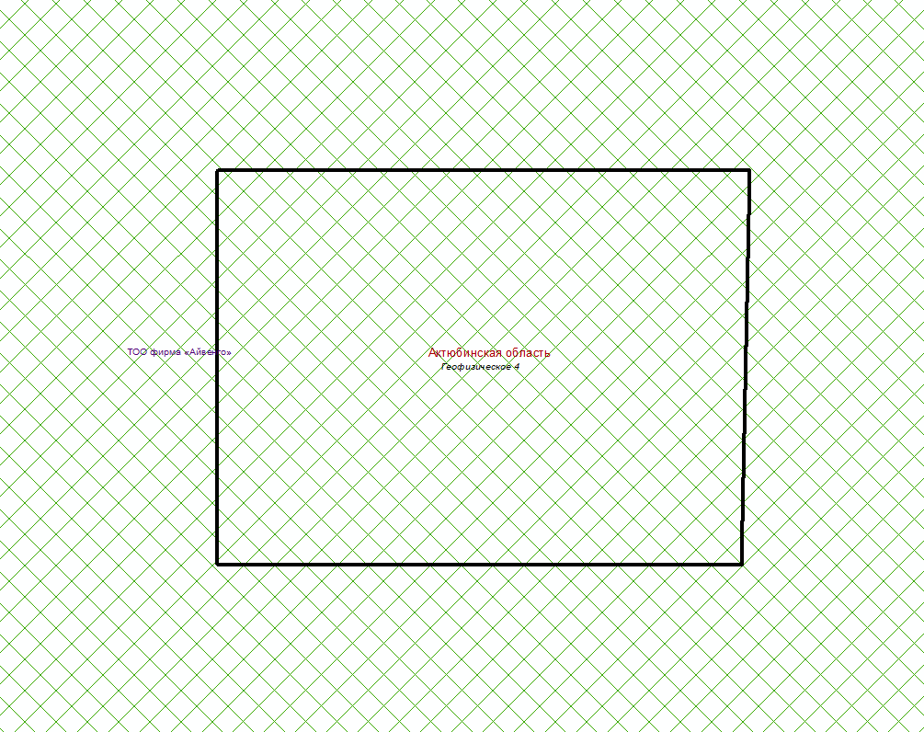
Месторождение Геофизическое 4 в Актюбинской области
Местоположение: Месторождение находится в Мугоджарском районе Актюбинской области, в 15 км к востоку от месторождения Геофизическое I.
Краткая геологическая характеристика: Месторождения приурочены к северному периклинальному замыканию Карасайской антиклинали, сложенной метаморфическими породами южно-мугоджарской серии. Метаморфические породы мигматизированы, в них отмечаются секущие и согласные дайки гранитов и жилы кварца. Особенно крупные дайки порфировидного биотитового гранита развиты на месторождении Геофизическое III. Общее простирание вмещающих пород субмеридиональное, падение восточное под углом 40-80о. Дизъюнктивные нарушения сопровождаются окремнением, вермикулитизацией, оталькованием и др.
Состав вмещающих гипербазиты пород - биотитовые гнейсы с прослоями и линзами графитистых кварцитов и амфиболитов. На месторождении встречаются разности, обогащенные силлиманитом. Содержание графита в кварцитах 1-3%. Графит мелкочешуйчатый, равномерно распределенный на плоскостях сланцеватости.
На месторождении Геофизическое IV западная залежь тальк-антофиллитового состава обильно асбестизирована. Среднее содержание волокна класса +0,5 мм - 7%.
Выписка из государственного учета запасов по состоянию на 01.01.2024г.
Полезный компонент | Балансовые запасы | Забалансовые запасы
асбест | А+В+С1- 0,5 тыс.т, С2 – 0,05 тыс.т | -
- территория включенная в ПУГФН на добычу ТПИ (м-еГеофизическое 4), для дальнейшего выставления на аукцион
- лицензии на ГИН

Slide 8
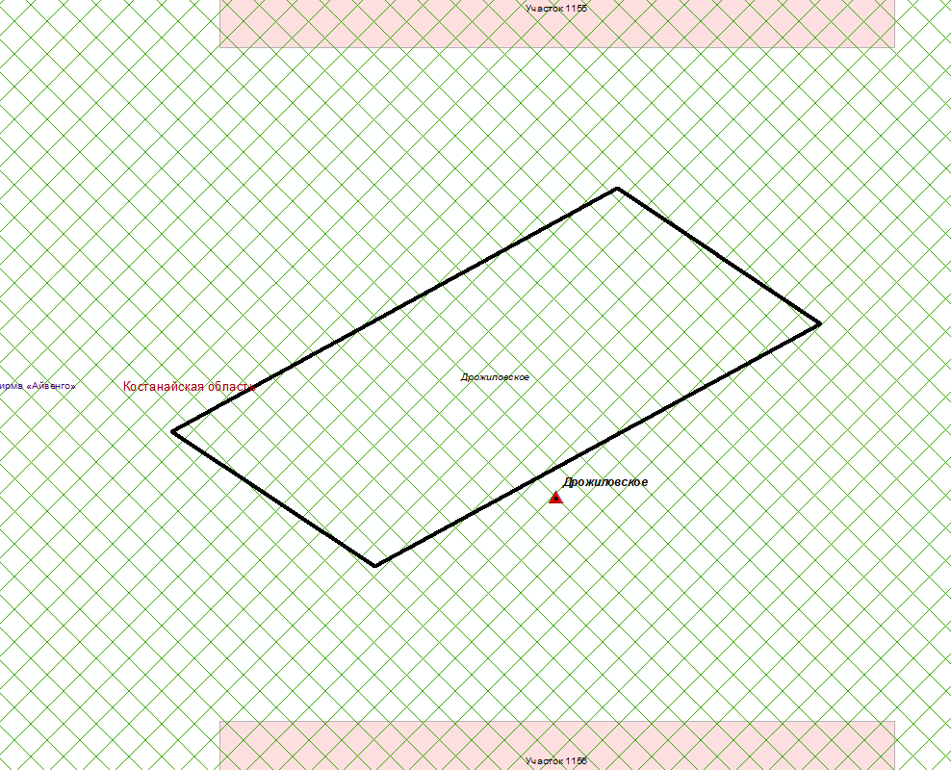
Месторождение Дрожиловское в Костанайской области
Местоположение: находится в Денисовском районе Костанайской области, в 50 км к юго-западу от железнодорожной станции Зааятская. Краткая геологическая характеристика: Участок находится в ядре антиклинали, сложенной эффузивно-осадочными породами силурийского возраста. Оруденение приурочено к кварцево-жильным минерализованным зонам в хлоритовых сланцах.
На объекте выделены 2 типа руд: окисленные руды коры выветривания и первичные руды. Они слагают единые рудные тела, имеющие крутое юго-западное падение (65-700). Рудные тела характеризуются небольшими размерами по простиранию (первые сотни метров) и мощностями (1-4м). Золото в рудах распределено весьма неравномерно (коэффициент вариации 327%). Месторождение отнесено к 3-ей группе сложности геологического строения для целей разведки.
С поверхности кварцево-жильные минерализованные зоны участка откартированы с помощью канав и обнажений. На глубине золотосодержащие руды (окисленные и первичные) вскрыты наклонными скважинами, пройденными в период поисково-оценочных работ (2010-2012). Картировочным бурением в объеме 5900 п. м установлена нижняя ее граница коры выветривания (на глубине 12 м от дневной поверхности). Редкой сетью разведочных скважин изучены первичные руды. Общий выход керна по рудным зонам составил 97,6 %.
- территория включенная в ПУГФН на добычу ТПИ (м-ие Дрожиловское), для дальнейшего выставления на аукцион
Выписка из государственного учета запасов по состоянию на 01.01.2024г.
Полезный компонент | Балансовые запасы | Забалансовые запасы
золото | С2 – 2100 кг | -
- лицензии на ГИН

Slide 9
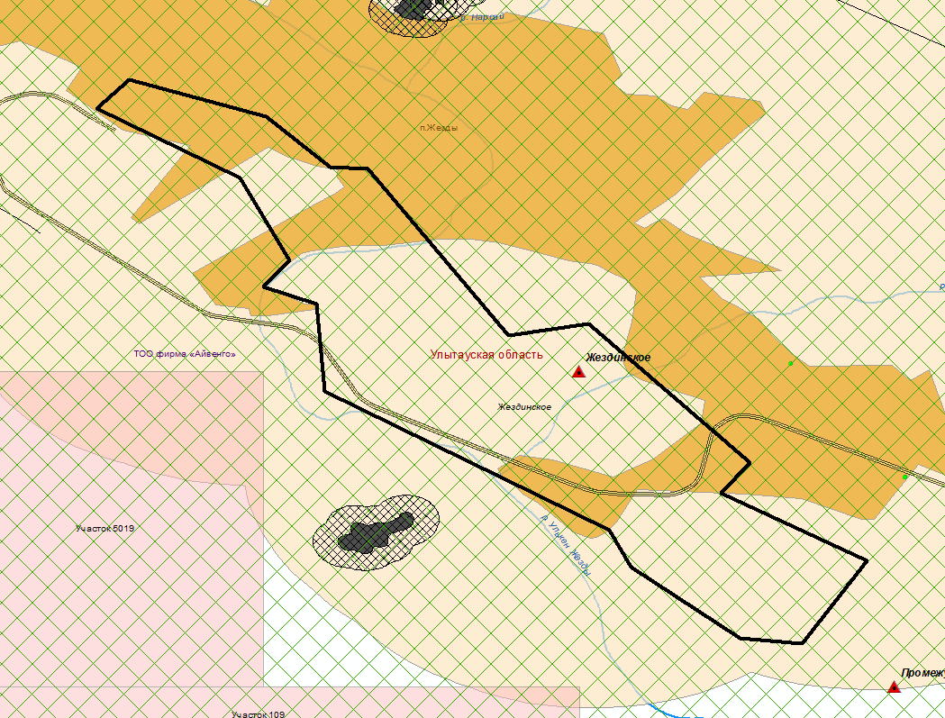
Месторождение Жездинское в Улытауской области
Местоположение: Месторождение находится 40 км к СВ от г. Карсакпай.
Краткая геологическая характеристика: Рудные залежи представляют согласные тела в толще конгломерат-песчаников, приуроченных к обеим крыльям Джездинской антиклинали, вдоль длиной оси которой рудные тела приурочены к крупным тектоническим разломам с сопряженными и оперяющими трещинами.
Наблюдается повышенное содержание марганца в опущенном северо-восточном блоке месторождения по мере погружения блока на ЮВ вдоль оси Джездинской антиклинали, а также увеличение содержания марганца по вертикали в низах рудной зоны.
Красноцветная молассовая формация средне-позднедевонского возраста. Красноцветная толща конгломерат-песчаников Уйтасской свиты Жакы-Конской серии верхнего франа, возможно, фамена. Аркозовая пачка розового и краснобурого цвета, сложенная гравелитами и разнозернистыми песчаниками, реже, конгломератами и алевролитами. Общая мощность пород Уйтасской свиты 10-1200 м. Мощность аркозовой пачки до 150 м. Залегание пологое. Развита сеть тектонических разломов.
- территория включенная в ПУГФН на добычу ТПИ (м-е Жездинское ), для дальнейшего выставления на аукцион
Выписка из государственного учета запасов по состоянию на 01.01.2024г.
Полезный компонент | Балансовые запасы | Забалансовые запасы
марганцевые руды | А+В+С1-7491,8 тыс.т, С2 – 194 тыс.т | -
- населённый пункт и буферная зона населенного пункта - п.Жезды
- лицензии на ГИН
- река
- железная дорога

Slide 10
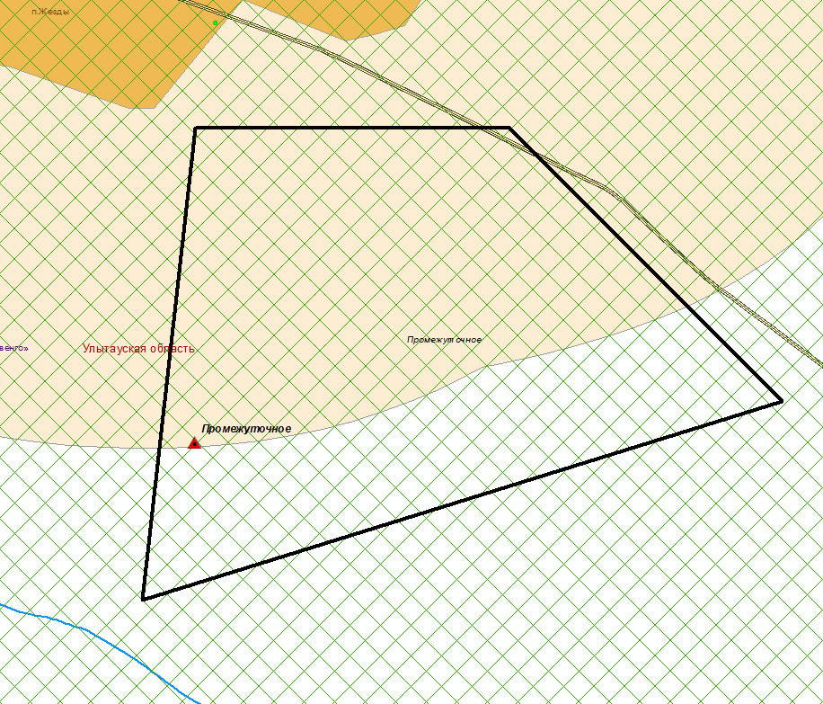
Месторождение Промежуточное в Улытауской области
Местоположение: находится Жездинском районе, в 4,5 км к востоку от пос. Жезды и в 40 км к северо-западу от рудника Жезказган.
Краткая геологическая характеристика: Месторождение приурочено к пологопадающему (12-14°) юго-западному крылу Джездинской антиклинали, являющейся складкой второго порядка на юго-западном крыле Эскулинского брахиантиклинального поднятия.
Рудовмещающая красноцветная песчано-конгломератовая толща девона налегает со стратиграфическим несогласием на докембрийскую толщу, прорванную каледонскими гранитами. Рудный горизонт приурочен к низам верхнего девона, сложен грубозернистыми аркозовыми песчаниками с редкими прослоями конгломератов в верхней части. Максимальная мощность горизонта 66-75 м.
Красноцветная толща вмещает три согласно залегающих пласта марганцевых руд мощностью 5 м. В зонах тектонических разломов и в юго-восточной половине месторождения наблюдается увеличение мощности рудных залежей. Простирание пластов северо-западное, падение юго-западное. Размеры по простиранию 500 м (Восточная залежь) и 300 м (Западная залежь). Длина рудных тел 550 м. В рудных пластах имеются раздувы, пережимы и породные прослои. Выклинивание пластов постепенное.
Главные рудные минералы - браунит (60-80%), псиломелан (20-40%); второстепенные - пиролюзит, родохрозит, манганит, гематит; редкие - якобсит, фриделит, родонит; нерудные - кварц, биотит, реже каолинит, кальцит, барит.
Окислы марганца развиты в цементе конгломератов и песчаников, образуя конгломератовые, цементные, пятнистые и пористые текстуры.
- территория включенная в ПУГФН на добычу ТПИ (м-е Жездинское ), для дальнейшего выставления на аукцион
Выписка из государственного учета запасов по состоянию на 01.01.2024г.
Полезный компонент | Балансовые запасы | Забалансовые запасы
марганцевые руды | А+В+С1- 589 тыс.т | 11 тыс.т
- населённый пункт и буферная зона населенного пункта - п.Жезды
- лицензии на ГИН
- железная дорога

Slide 11
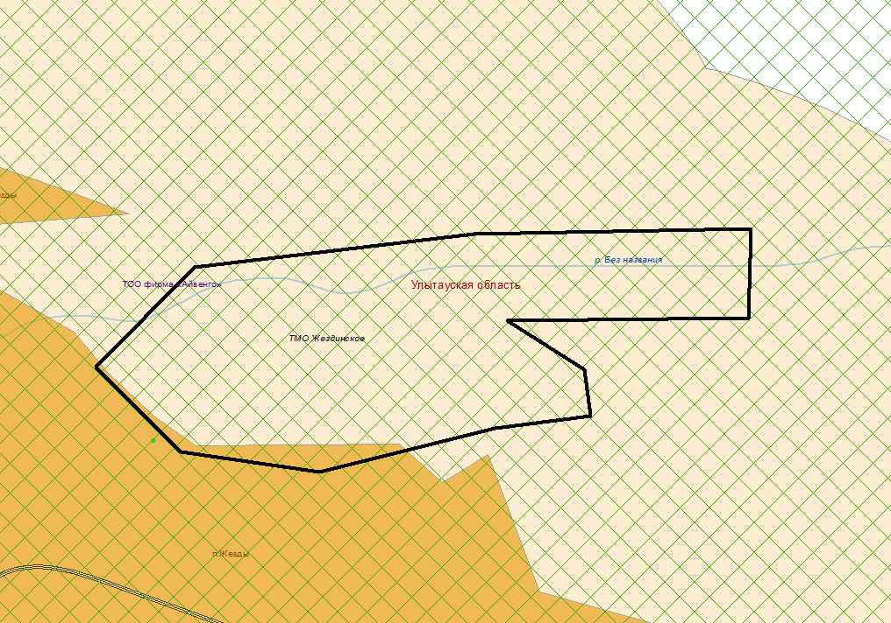
ТМО Жездинское хвостохранилище в Улытауской области
Местоположение: техногенные минеральные образования Жездинской обогатительной фабрики расположены в Улытауском районе, в 45 км северо-западнее г. Жезказган
Краткая геологическая характеристика: ТМО Жездинской ОФ накоплены в период с 1965 по 1995 г.г. и представлены отвальными хвостами, полученными при обогащении марганцевых руд месторождений Жезды, Промежуточное, Жаксыкотр, Тур и Ушкатын III, при этом отходы обогащения руд двух первых месторождений составляют 86,3 % материала хвостохранилища. Хвостохранилище образовано в вытянутой лощине между сопок. В его пределах выделяют две техногенные залежи, разделенные субмеридиональной дамбой, площадью 30 и 2,3 га. Протяженность хвостохранилища составляет 1350 м, максимальная ширина 500 м, мощность отложений от 0 до 15,0 м. Распределение марганца в ТМО равномерное, с отнесением техногенных залежей ко 2-ой группе сложности по степени геологического строения можно согласиться.
Горнотехнические условия разработки хвостохранилища благоприятные. Отсутствие пород вскрыши, небольшая мощность продуктивных отложений и их рыхлое состояние позволяют проводить отработку открытым способом одним уступом прямой экскавацией. Борта карьеров в местах минимальной выемочной мощности сложатся по естественному углу откоса хвостов.
- территория включенная в ПУГФН на добычу ТПИ (м-е ТМО Жездинское ), для дальнейшего выставления на аукцион
Выписка из государственного учета запасов по состоянию на 01.01.2024г.
Полезный компонент | Балансовые запасы | Забалансовые запасы
марганцевые руды | А+В+С1- 1804,7 тыс.т, С2-673 тыс.т | -
- населённый пункт и буферная зона населенного пункта - п.Жезды
- лицензии на ГИН
- река

Slide 12
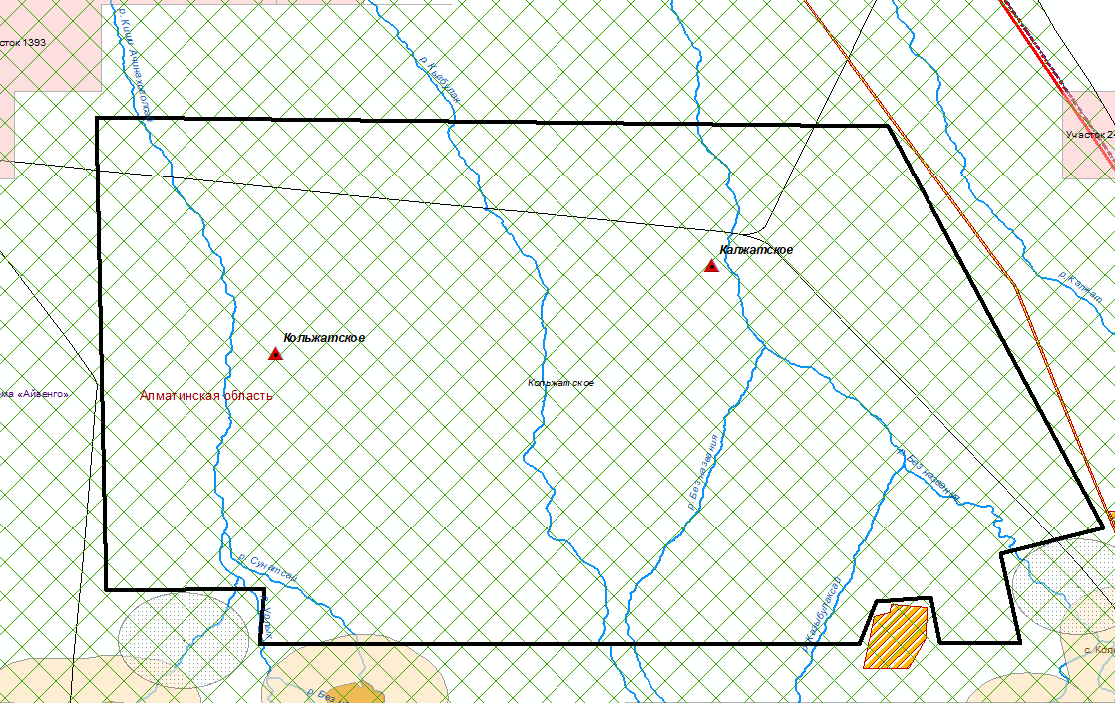
Месторождение Кольжатское в Алматинской области
Местоположение: месторождение расположено 260 км к востоку от г. Алматы, левый берег р. Или близ госграницы.
Краткая геологическая характеристика: месторождение расположено в Восточно-Илийском (Джаркентском) прогибе Илийской впадины, в его южном борту, у границы с КНР.
В угольных пластах урановое оруденение концентрируется в полосе прилегающей к зоне выклинивания пластов, располагаясь в основном в их верхних частях у нижней границы зоны грунтового окисления и образуя простые пластообразные залежи, полого падающие на север под углами 3-7°. Их протяженность от 0,5 до 14,5 км, ширина от 20-100 м до 1-2км, мощность от десятков см до 1-2 м. Отмечаются раздувы мощности (до 4 м) на участках проявленных в кровле пластов палеорусловых врезов, выполненных окисленными гравийными отложениями. На выклинивании мощного угольного пласта наблюдаются формы типа "обратного ролла".
В песчанико-конгломератовых пластах оруденение концентрируется в сероцветных породах у границ с зонами пластового окисления в виде ролловых и линзообразных залежей. Их протяженность от первых сотен метров до 1-2 км, ширина по падению от десятков метров (в песчаниках) до первых сотен метров в "крыльях" и "останцах " в углисто-глинистых породах. Мощность от десятков см до 5-10 м (в "мешковых" частях роллов). Содержание урана варьирует от 0,05% (бортовое по пересечению) до 1-1,5% (максимальное в песчаниках, обогащенных углистым детритом). Оруденение прерывистое: коэффициенты рудоносности - от 0,6 до 1, в среднем 0,84.
По запасам урана месторождение крупное. (60% запасов - в угольных пластах, 40% - в терригенных горизонтах).
- территория включенная в ПУГФН на добычу ТПИ (м-е Кольжатское), для дальнейшего выставления на аукцион
Выписка из государственного учета запасов по состоянию на 01.01.2024г.
Полезный компонент | Балансовые запасы | Забалансовые запасы
уран | А+В+С1- 18009 т, С2-10000 т | 2230 т
молибден | А+В+С1- 5403 т, С2-2991 т | 503 т
уголь марки Б | А+В+С1- 733684 тыс. т, С2-139672 тыс.т | -
- буферная зона населенного пункта - с. Большой Дехкан
- лицензии на ГИН
- река

Slide 13
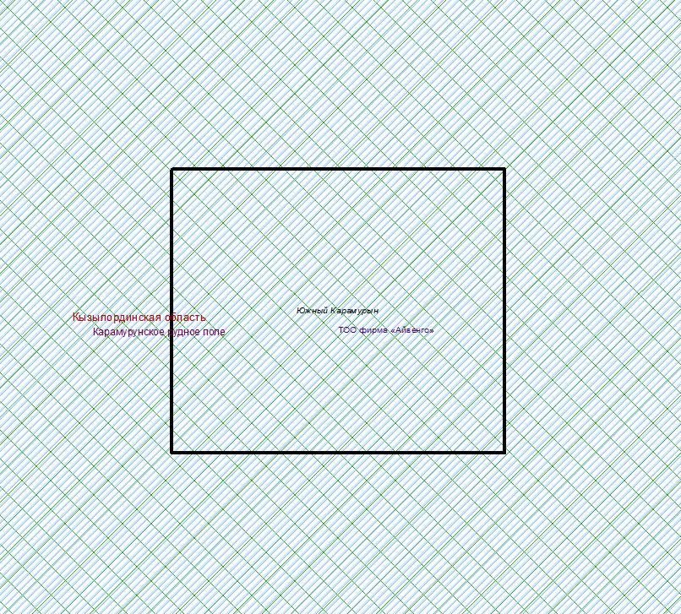
Месторождение Южный Карамурун в Кызылординской области
Местоположение: расположено в 20 км к северу от поселка Чиили и в 146 км к западу, северо-западу от поселка Сузак
Краткая геологическая характеристика: Россыпь расположена в пределах Карамурынской брахиантиклинали на северо-восточном склоне севро-западной части хр. Каратау. Плейстоценовые образования, слагающие 80 % площади, залегают на породах средне-верхнего девона, представлены пролювиальными и аллювиально-пролювиальными отложениями. Распределение золота неравномерное. Продуктивный пласт состоит из плохо сортированного щебнистоөпесчаноөсуглинистого материала. Выявлено 3 ложковых россыпи. Центральная россыпь (основная) имеет длину – 480 м, ширину – 10-22 м, мощность пласта – 0,3-1,3 м. Морфология россыпи – шнурковая. Золото в шлихах неокатанное, различной крупности от долей до 4-5 мм, нередко встречаются мелкие самородки весом 0,5-3 г.
- территория включенная в ПУГФН на добычу ТПИ (м-е Южный Карамурун ), для дальнейшего выставления на аукцион
Выписка из государственного учета запасов по состоянию на 01.01.2024г.
Полезный компонент | Балансовые запасы | Забалансовые запасы
золото | А+В+С1- 106,6 кг, С2-46,4 кг | 77,5 кг
- контур отозванного контракта ТОО «Марсель Gold» Карамурунское рудное поле. Контракт №323 на разведку ТПИ. Контракт отозван в 2021 году, территория не принята, нужна ликвидация, акт обследования №12 от 07.08.2024г.
- лицензии на ГИН

Slide 14
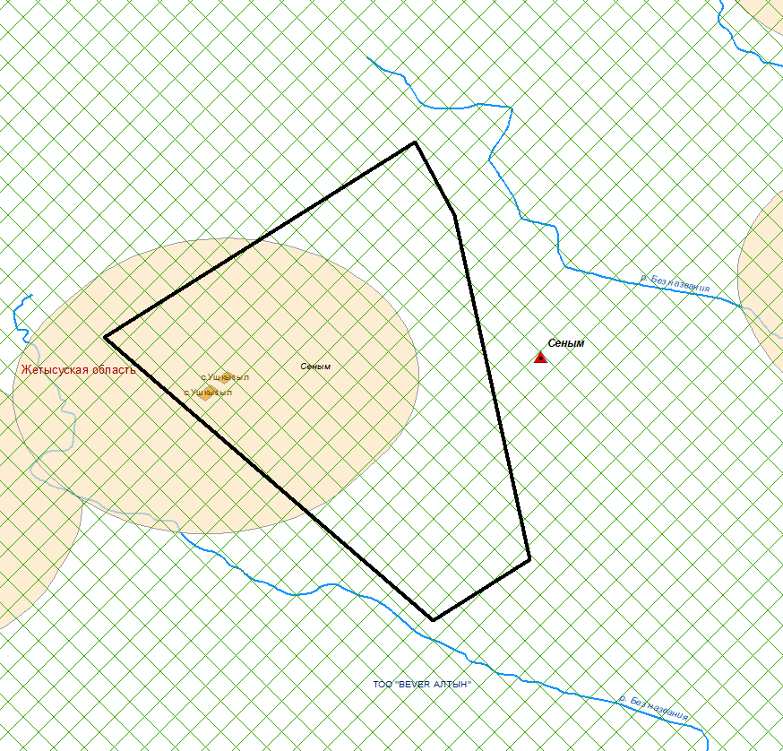
Месторождение Сеным в Жетысуской области
Местоположение: расположено Панфиловском районе в 20 км севернее автотрассы Алматы-Панфилов.
Краткая геологическая характеристика: Месторождение находится в узле пересечения сквозного северо-восточного, локальных северо-западного и субширотного разломов. Рудное поле приурочено к опущенному блоку вулканитов среднего состава, прорванных малыми интрузивными телами пестрого состава (от габбро-диоритов до сиенито-гранитов) южно-джунгарского триасового комплекса. К последним пространственно тяготеют кварцевые жилы и зоны прожилкования. Вмещающие породы гидротермально изменены до вторичных кварцитов Кварцевые жилы слабо золотоносны и промышленного интереса не представляют. Зоны прожилкового окварцевания являются золотоносными. Состав рудных тел: кварц, гематит,флюорит, золото, пирит, халькопирит, халькозин, кераргирит, вульфенит, церуссит, малахит, ярозит, барит, бисмоклитит.
Прослежено 4 рудных тела протяженностью от 20 до 70 м, мощностью от 0,6 до 2,7 м с содержанием золота от 3 до 63 г/т (среднее 6-7 г/т). Руда слабосеребристая (до 10 г/т).
Фланги и глубокие горизонты месторождения не изучены.
Выписка из государственного учета запасов по состоянию на 01.01.2024г.
Полезный компонент | Балансовые запасы | Забалансовые запасы
золото | С1- 69 кг | -
- территория включенная в ПУГФН на добычу ТПИ (м-е Сеным ), для дальнейшего выставления на аукцион
- населённый пункт и буферная зона населенного пункта - с.Ушкызыл
- лицензии на ГИН

Slide 15
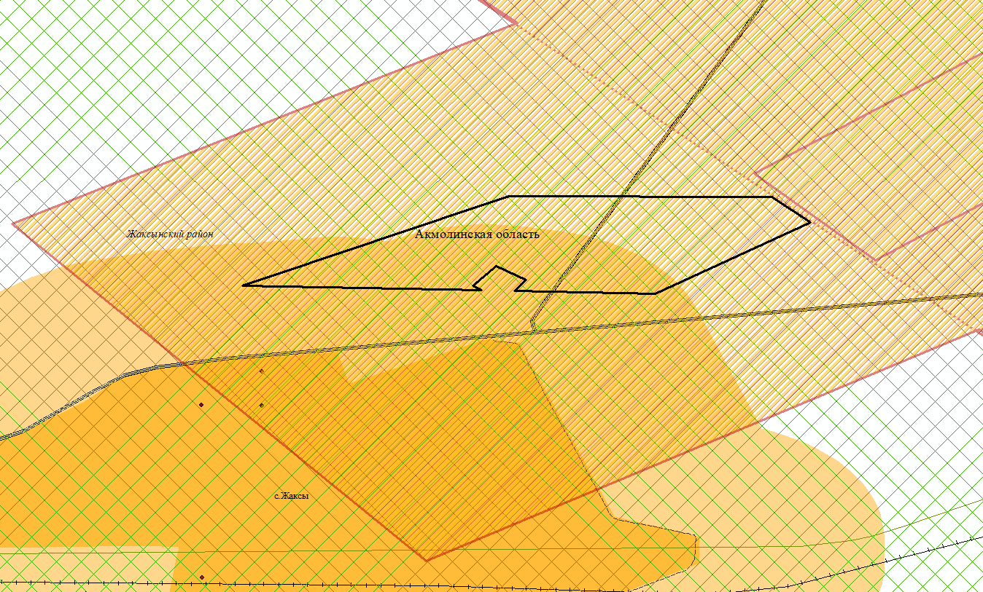
Месторождение Жаксы (уч. 3,5) в Акмолинской области
Местоположение: расположено Жаксынском районе в 3 км севернее ж.-д. станции Жаксы
Краткая геологическая характеристика: Приурочено к юго-западной части Калмаккульского синклинория. В красных глинисто-кремнистых сланцах нижнего ордовика многочисленны маломощные рудные прослойки. Количество рудных слойков в рудоносных пачках от 4 до 20, иногда до 80. Мощность отдельных слойков меняется от 5 см до 2,1 м. Суммарная мощность их достигает 10 м. Наиболее насыщены рудой участки частых фациальных взаимопереходов красных сланцев к фиолетово-серым. Мощность рудоносного горизонта 250-280 м. Месторождение состоит из 6 обособленных участков, вытянутых в северо-западном направлении на 8 км. На каждом участке рудный горизонт прослежен от 100-600 до 1500 м. Рудные тела состоят из чередующихся слойков браунитовых руд и глинистых пород, имеют пласто- и линзообразную форму, смяты в узкие складки. В зонах выклини¬вания рудных пластов нередко залегают конкреционные (валунчатые) руды.
Из нерудных минералов присутствуют кварц, кальцит, халцедон, хлорит, серицит. Изредка фиксируется примесь пирита и халькопирита.
Своеобразным типом руд являются в различной степени омарганцованные сланцы. Степень оруденения самая различная - от редкой вкрапленности до полного замещения породы рудными минералами. Содержание марганца в первичных рудах от 7,8 до 53,65% (в среднем 24,7%); железа 6,21 %, фосфора 0,05%. В рудах зоны окисления, %: Мn - 30; Fe - 4,05; SiO2 - 34,75; глинозема - 4,45; извести - 2,05; магнезии - 1,13; серы - 0,006; фосфора - 0,062.
- территория включенная в ПУГФН на добычу ТПИ (м-е Жаксы), для дальнейшего выставления на аукцион
Выписка из государственного учета запасов по состоянию на 01.01.2024г.
Полезный компонент | Балансовые запасы | Забалансовые запасы
марганцевые руды | С2-2131,9 тыс.т | -
- расторгнутая контрактная территория ТОО "ТКС-Жаксылык", участок Жаксылык. Контракт № 4131 от 31.07.2012 г. на разведку марганца, расторгнут в 2017г. (акт обследования/ликвидации в Обществе отсутствует)
- лицензии на ГИН
- буферная зона населенного пункта с. Жаксы

Slide 16
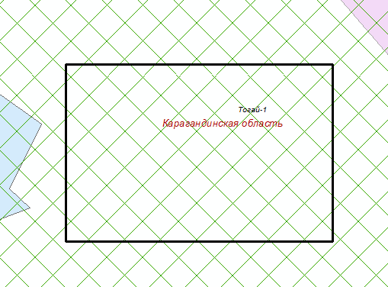
Месторождение Тогай-1 в Карагандинской области
Местоположение: расположено расположен в 3 км к западу от Кентобе.
Краткая геологическая характеристика: рудное тело приурочено к контакту эффузивов со сланцами. Рудовмещающие породы - эпидотизированные скарноиды и скарны. Рудное тело линзообразной формы залегает согласно с вмещающими породами, протяженность 200 м, мощность 58-60 м на западном фланге и 16 м - на восточном. Падение на север под углом 67-75°, глубина залегания 0-93 м. Руды существенно гематитовые, с незначительным количеством магнетитовых (с гнездами мушкетовита и пирита) в центральной части тела. В приповерхностной части отмечается обогащение руд мартитом. Состав первичных руд - гематит, магнетит, пирит, пирротин, халькопирит, сфалерит; окис-ленных - гетит, лимонит, мартит. Содержание железа в первичных рудах от 42,16 до 53,37 %, серы 5,7 %, фосфора -0,02 %, в окисленных - от 44,47 до 59,53 % железа, 0,74 % серы и 0,022 % фосфора. Обогатимость первичных руд средняя, окисленные руды - без обогащения.
Выписка из государственного учета запасов по состоянию на 01.01.2024г.
Полезный компонент | Балансовые запасы | Забалансовые запасы
железные руды | С2-733 тыс.т | -
- территория включенная в ПУГФН на добычу ТПИ (м-е Тогай-1), для дальнейшего выставления на аукцион
- лицензии на ГИН

Slide 17
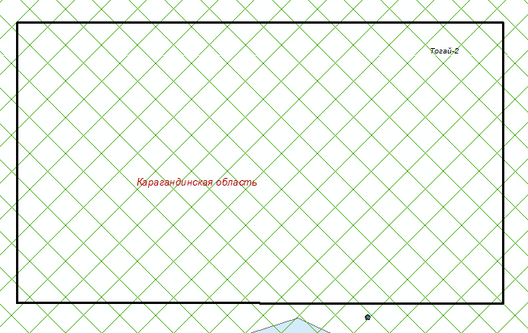
Месторождение Тогай-2 в Карагандинской области
Местоположение: расположено в 600 м к югу от участка Тогай I.
Краткая геологическая характеристика: оруденение локализуется в небольшой синклинальной складке. Рудовмещающие породы - эпидотизированные скарноиды и скарны. Внутреннее строение рудного тела аналогично Кентобе. Здесь также магнетитовые руды заключены в «рубашку» скарноидов и скарнов мощностью не более 5 м и лишь в западной части тела, где руды выклиниваются, скарноиды с вкрапленностью и гнездами магнетита достигают мощности 18-20 м. Рудное тело субширотного простирания, линзообразной формы, длина - 160 м, средняя мощность 18 м.
- территория включенная в ПУГФН на добычу ТПИ (м-е Тогай-2), для дальнейшего выставления на аукцион
Выписка из государственного учета запасов по состоянию на 01.01.2024г.
Полезный компонент | Балансовые запасы | Забалансовые запасы
железные руды | А+В+С1- 639 тыс.т, С2-169 тыс.т | 381,7 тыс.т
- лицензии на ГИН

Slide 18
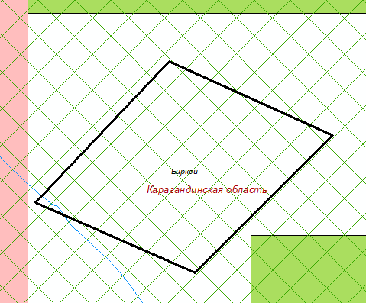
Месторождение Биркси в Карагандинской области
Местоположение: расположено на территории Актогайского района Карагандинской области в 40-45 км к западу от г. Балхаш и в 16 км к северу от рудника Гульшад.
Краткая геологическая характеристика: Месторождение Биркси располагается в пределах двух крупных тектонических единиц Северо-Западного Прибалхашья, вблизи границы Тасарал-Кызылэспинского антиклинориям и Токрауского синклинория. В области сочленения с Тасарал-Кызылэспинским антиклинорием Токрауский синклинорий сложен магматитами карбонового и пермского возраста. Все породы, слагающие месторождение, в той или иной степени под-вержены метасоматическим изменениям (окварцеванию, серицитизации, алунитизации, каолинизации и пропилитизации). Особенно интенсивно из-менены андезитовые порфириты и их туфы, они превращены в кварц-серицитовые метасоматиты и разбиты густой сетью кварцево-прожилкового штокверка. В минералогическом отношении полиметаллические руды, встречен-ные на участке Биркси, состоят, в основном, из пирита, галенита, сфалерита, реже отмечаются бурнонит и энаргит, в единичных случаях – халькозин и халькопирит.
Распределение свинца и цинка в рудных телах месторождения Биркси не равномерное. Значения коэффициента вариации, рассчитанные по содержаниям свинца и цинка в рудных телах, колеблются в пределах 50-118%. С учетом структурно-морфологических типов рудных тел и неравномерного распределения в них полезного компонента месторождение по сложности геологического строения отнесено к 3 группе.
В пределах месторождения выделено 51 линейно вытянутых круто-залегающих рудных тела и 5 рудных линз, из которых в 10 сосредоточено около 74% посчитанных запасов.
Выписка из государственного учета запасов по состоянию на 01.01.2024г.
Полезный компонент | Балансовые запасы | Забалансовые запасы
свинец | С2 – 96,69 тыс.т | -
цинк | С2 – 42,62 тыс.т | -
серебро | С2 – 525,18 тонн | -
- территория включенная в ПУГФН на добычу ТПИ (м-е Биркси), для дальнейшего выставления на аукцион
- лицензии на ГИН

Slide 19
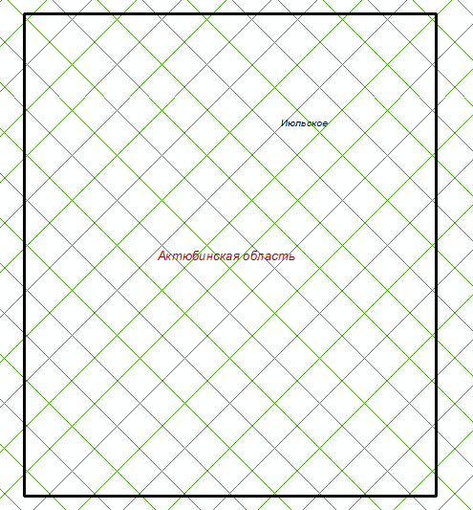
Месторождение Июльское в Актюбинской области
Местоположение: Месторождение Июльское расположено в Мугоджарском районе Актюбинской области, в 22 км к юго-западу от месторождения Бугетысайское, на правом берегу р. Тулепсай, правого притока р. Улы-Талдык. Открыто Т.Г.Павловой. Изучалось в 1967-1973 гг. О.И. Тимофеевым, В.Г. Куцем, Г.И. Бурдом, Т.М. Вольхиной и др.
Краткая геологическая характеристика: Месторождение приурочено к Карасайской антиклинали. Вмещающие породы - высокоглиноземистые двуслюдяные гнейсы с маломощными прослоями амфиболитов и слюдистых кварцитов - интенсивно мигматизированны. В них выявлены четыре тела асбестоносных метаультрамафитов, формирующих четкообразную цепочку длиной около 4 км. Промышленная асбестизация установлена лишь в теле 1, являющемся наиболее крупным. Длина его 180 м при мощности в центральной части 55 м. Простирание субмеридиональное
Ядро тела сложено серпентинитами, сменяющимися к периферии тальк-антофиллит-карбонатными породами с реликтами серпентинитов, затем тальк-антофиллитовыми; краевые части - тальк-вермикулит-актинолитовые и вермикулитовые породы. В измененных зонах отмечается хлоритизация. Продуктивными являются зоны тальк-антофиллитовых и тальк-антофиллит-карбонатных пород, развитых в приповерхностной части тела и в его висячем боку. Руды месторождения спутанно-волокнистые, метельчатые; волокно в приповерхностной части окрашено гидроокислами железа. Среднее содержание волокна класса +0,5 мм -5,3%, класса +1,6 - 0,4%.
Выписка из государственного учета запасов по состоянию на 01.01.2024г.
Полезный компонент | Балансовые запасы | Забалансовые запасы
асбест | А+В+С1 – 6,5 тыс.т | 1,3 тыс.т
- территория включенная в ПУГФН на добычу ТПИ (м-е Июльское), для дальнейшего выставления на аукцион
- лицензии на ГИН

Slide 20
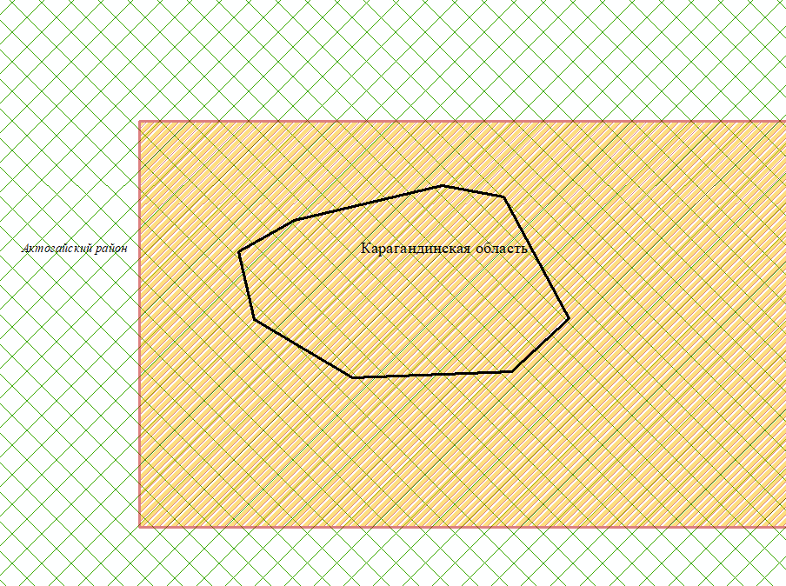
Месторождение Каскырказган в Карагандинской области
Местоположение: расположено на территории Актогайского района Карагандинской области, в 60 км к северо-востоку от г. Балхаша. В 1971-1975 годах проведены поисковые работы. В 1975-1979 годах проведена предварительная разведка, однако подсчитанные запасы не утверждались и государственным балансом не учитывались.
Краткая геологическая характеристика: Месторождение входит в Каскырказганскую группу объектов медно-порфирового типа. Группа расположена в центральной части Токрауской интрузивно-тектонической зоны, имеющей сложное строение. На данном объекте медно-молибденовое оруденение приурочено к апикальной части штока гранит-порфиров, насыщенной ксенолитами вмещающих пород. Зона оруденения имеет весьма сложное внутреннее строение и характеризуется резкой изменчивостью мощностей рудных интервалов и содержаний основных компонентов.
По результатам ранее проведенных работ на месторождении установлены трещинные и трещинно-жильные подземные воды. Водовмещающими породами являются гранит-порфиры, гранодиориты и граниты. Зона открытой трещиноватости, обусловленная процессами выветривания, развита на глубину от 10 до 40 м, увеличиваясь по глубинному разлому до 100 м.
По сложности геологического строения для целей разведки месторождение отнесено к 3-й группе.
По сложности инженерно-геологических условий объект отнесен к простым. Месторождение характеризуется слабохолмистым рельефом местности. Скальные грунты представлены слабовыветрелыми интрузивными образованиями.
- территория включенная в ПУГФН на добычу ТПИ (м-е Каскырказган), для дальнейшего выставления на аукцион
Выписка из государственного учета запасов по состоянию на 01.01.2024г.
Полезный компонент | Балансовые запасы | Забалансовые запасы
медь | С2 – 133,1 тыс.т | -
молибден | С2 – 3696,1 тонн | -
- расторгнутая контрактная территория ТОО "ГРК Нур Улытау", м-е Каскырказган. Контракт № 5541 от 06.06.2019 г. на разведку марганца, расторгнут в 2022 г. (акт обследования/ликвидации в Обществе отсутствует)
- лицензии на ГИН

Slide 21
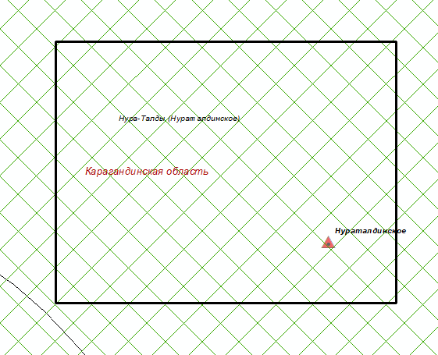
Месторождение Нураталдинское в Карагандинской области
Местоположение: расположено в Шетском районе Карагандинской области, в 30 км юго-восточнее города Караганды, в 60 км от железнодорожной станции Дарья.
Краткая геологическая характеристика: Месторождение расположено в юго-западном крыле брахиантиклинали в пределах Тектурмасского антиклинория. Вмещающими породами являются лейкократовые граниты пермского возраста и толща переслаивающихся кварцево-слюдистых сланцев и песчаников с редкими горизонтами алевролитов позднего силура. Оруденелые граниты слагают апикальную часть интрузии акшатауского комплекса, не имеющей выходов на дневную поверхность. Залегание пород осложнено серией северо-западных дизъюнктивных нарушений с незначительными амплитудами смещения.
Месторождение состоит из двух участков: Центрального (0,6 кв.км) и Северного (0,08 кв.км). Рудные тела представлены кварцево-рудными жилами. Известно около 140 жил. Простирание их субмеридиональное, северо-восточнее, реже северо-западное. Падение крутое на северо-запад или юго-запад. Длина жил в среднем 400 м (300-500 м). Мощность в среднем 0,3-0,7 м. Содержание окиси бериллия в жилах от сотых долей процента до 10-12%. Балансовые запасы разведаны и подсчитаны по 38 жилам и околожильным зонам. Молибден-бериллиевое оруденение в гранитах представлено изометричным кварц-мусковит-берилловым грейзеновым телом мощностью 250-300 м, расположенным ниже зоны кварцево-жильного оруденения на глубине 150-350 м.
Главные рудные минералы: молибденит, висмутин, вольфрамит, берилл, пирит. Второстепенные: халькопирит, сфалерит, галенит, ковеллин, халькозин, гюбнерит. Главные нерудные минералы: кварц, топаз флюорит.
Берилл образует правильные кристаллы в зальбандах жил размером до 15-20 см, в среднем 3-5 см по длинной оси. Качественная характеристика кристаллов не приводится. О топазе, кварце и флюорите сведений нет. Среднее содержание окиси бериллия в кварцево-жильной руде - в балансовых запасах категории С1 - 0,43% и категории С2 - 0,28%.
- территория включенная в ПУГФН на добычу ТПИ (м-е Нура-Талды (Нураталдинское), для дальнейшего выставления на аукцион
Выписка из государственного учета запасов по состоянию на 01.01.2024г.
Полезный компонент | Балансовые запасы | Забалансовые запасы
бериллий | С2 – 6150,0 тонн | -
молибден | С2 – 1921,0 тонн | -
- лицензии на ГИН

Slide 22
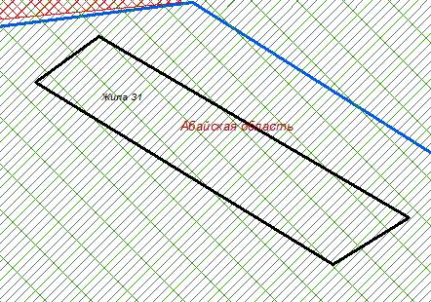
Месторождение Жила 31 в Абайской области
Местоположение: Участок Жила № 31 Бакырчикского рудного поля расположен в Жарминском районе в 51 км к востоку от ж.д. станции Шар.
Участок открыт при проведении геолого-поисковых исследований в 1953-1972 г.г. в пределах Кызыловской зоны смятия Алайгырского рудного поля.
Краткая геологическая характеристика: Участок приурочен к Алайгырскому рудному полю, являющемуся составной частью более крупного Бакырчикского рудного поля. Главную рудоконтролирующую роль играют юго-восточные тектонические разломы, сопрягающиеся с Кызыловской зоной смятия. В геологическом строении района принимают участие палеозойские отложения, представленные в основном терригенно-осадочными породами каменноугольной системы. С поверхности палеозойские образования преобразованы в коры выветривания. Окисленные золотосодержащие руды, представляющие собой гипергенно-измененные породы кварц-карбонатного состава с прожилково-вкрапленной золотосульфидной минерализацией. Окисленная рудная зона, нижняя граница которой находится на глубине 20-40 м, приурочена к алевролито-песчаниковой толще, перекрытой маломощным чехлом элювиально-делювиальных отложений кайнозоя. Граница зоны окисления определялась на основе визуального осмотра керна и шлама проб. Форма рудных тел линзовидная.
По сложности геологического строения участок Жила № 31 отнесен к 3 группе. Вещественный состав окисленных руд изучен по трем укрупненным технологическим пробам в лаборатории ДГП ВНИИЦВЕТМЕТ. Руды характеризуются кварц-серицитовым и кварц-хлорит-серицитовым составом с примесью каолинита и окисленных рудных минералов. Золото самородное, неравномерно распределено и находится в микроскопическом или субмикроскопическом состоянии, образуя включения в кварце и лимонит-гетит-скородитовой массе. По результатам тестирования малых технологических проб (31 проба) на степень выщелачиваемости золота цианидом натрия получены показатели извлечения по разным пробам от 40 % до 93 %. Технологические исследования по переработке окисленных руд проводились по методу химического обогащения, основанного на выщелачивании золота раствором цианистого натрия и осаждения его с помощью активированного угля. Максимально возможная степень извлечения золота в раствор для исследуемых технологических проб составила: с содержанием золота 0,3 г/т - 60 %; с содержанием 0,5 г/т - 67,2 %; с содержанием 0,8 г/т - 83,6 %.
Выписка из государственного учета запасов по состоянию на 01.01.2024г.
Полезный компонент | Балансовые запасы | Забалансовые запасы
золото | А+В+С1 – 161,2; С2 – 19,8 кг | 15,0 кг
- территория включенная в ПУГФН на добычу ТПИ (м-е Жила 31), для дальнейшего выставления на аукцион
- лицензии на ГИН

Slide 23
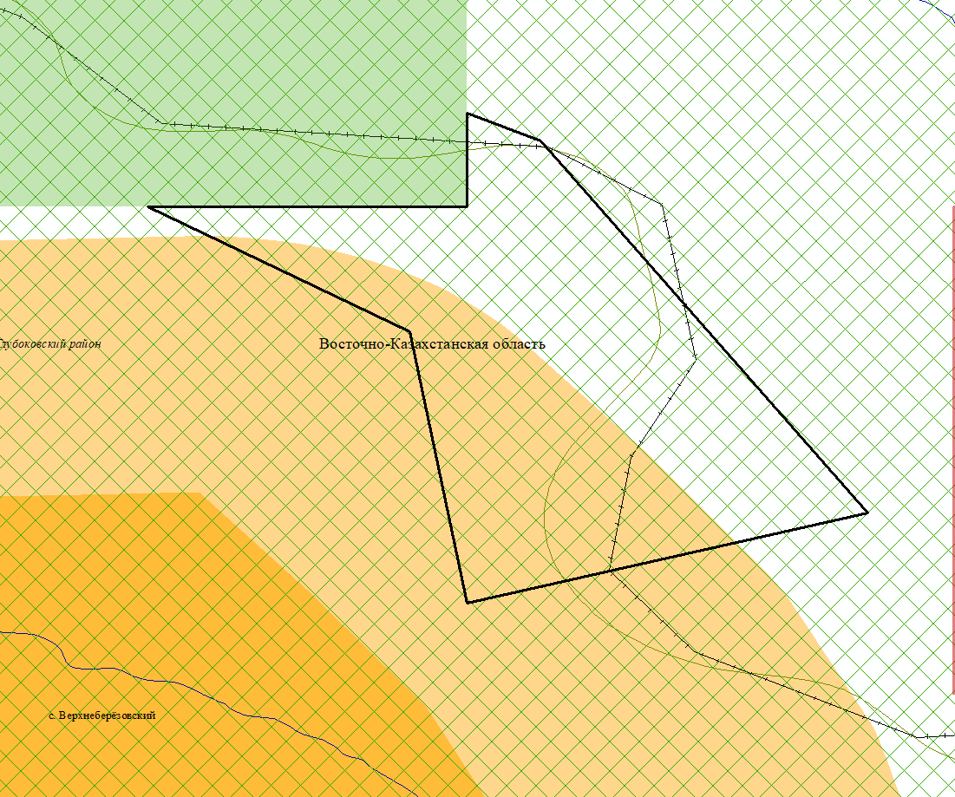
Месторождение Ново-Березовское в Восточно-Казахстанской области
Местоположение: находится в Глубоковском районе в 48 км северо-западнее г. Усть-Каменогорска, в 8 км к северо-западу от ж.-д. ст. Предгорная.
Краткая геологическая характеристика: Месторождение приурочено к протяженному узкому тектоническому блоку Иртышской зоны смятия, пересекающей юго-западное крыло Алейского антиклинория. Площадь месторождения сложена порфироидами с пропластками туфов, линзами терригенных пород и известняков иртышской свиты живет-франа и порфироидами по кварцевым порфирам и туфами дацитового состава фамена. Породы смяты в узкие изоклинальные складки северо-западного простирания с крутым (75-85о) юго-западным падением крыльев. Девонские отложения прорваны линзовидными штоками кварцевых диоритов среднего-позднего карбона и многочисленными дайками. Среди последних выделяются две группы – ранняя и поздняя. Ранняя группа – микродиориты, диоритовые и кварцевые диоритовые порфириты. Они интенсивно рассланцованы. Поздняя группа даек включает диоритовые порфириты и дацитовые порфиры массивного облика. Залегание пород осложнено многочисленными разрывными нарушениями, среди которых выделяются протяженные зоны повышенного рассланцевания и пластического течения пород. На интервалах повторного дробления тектонических сланцев эти зоны включают основную массу оруденения.
Главная залежь месторождения приурочена к зоне повышенного рассланцевания в лежачем боку интрузии кварцевых диоритов. Зона прослежена более чем на два километра. Падение её крутое юго-западное под углом 75-85о, склонение на северозапад под углом 35-45о. Выявлено восемь рудных тел лентообразной формы. Состав руд: пирит, пирротин, сфалерит, халькопирит, галенит, марказит, магнетит, арсенопирит, блеклая руда, виттехинит, висмутин, галеновисмутит, кварц, серицит, хлориты, барит. Основные типы руд: пирит-халькопирит-сфалеритовый и пирротин-халькопиритсфалеритовый. Полиметаллические и барит-полиметаллические руды имеют подчиненноезначение. Текстуры руд: массивная, прожилково-вкрапленная, пятнистая, полосчатая, линзовидно-полосчатая. Среднее содержание меди – 1,67%, цинка – 4,85%, свинца – 1,67%, золота – 0,3 г/т, серебра – 17,8 г/т.
Выписка из государственного учета запасов по состоянию на 01.01.2024г.
Полезный компонент | Балансовые запасы | Забалансовые запасы
золото | А+В+С1 – 161,0 кг; С2 – 1482,0 кг | 150 кг
серебро | А+В+С1 – 9,8 тонн; С2 – 56,6 тонн | 12,3 тонн
медь | А+В+С1 – 10,1 тыс.т; С2 – 78,4 тыс.т | 4,2 тыс.т
свинец | А+В+С1 – 1,1 тыс.т; С2 – 4,9 тыс.т | 0,2 тыс.т
цинк | А+В+С1 – 29,3 тыс.т; С2 –166,0 тыс.т | 6,1 тыс.т
- территория включенная в ПУГФН на добычу ТПИ (м-е Ново-Березовское), для дальнейшего выставления на аукцион
- лицензии на ГИН
- буферная зона населенного пункта с.Верхнеберёзовский

Slide 24


Месторождение Болдыколь в Павлодарской области
Местоположение: расположено в пределах Семипалатинского испытательного полигона, на границе Восточно-Казахстанской и Павлодарской областей, в 100 км к западу от г. Семипалатинска и в 26 км к северу от пос. Балапан.
Краткая геологическая характеристика: Месторождение было открыто в 1965 г. (участок Кемпир), в результате проведения Горностаевской партией АГЭ опережающих геофизических работ. В период 1974-1977 г.г. в пределах Болдыкольского рудного поля силами Горностаевской и Кулунджунской партий были проведены поисковые работы, в результате которых выявлены участки Болдыколь и Мышьяковый. На участке Болдыколь поисковые работы были продолжены в 1990-1994 г.г. В 2003 году в соответствии с контрактными обязательствами ГРК «Алтын-Тобе» проведены поисково-оценочные работы. Результаты этих работ представлены на рассмотрение ГКЗ. На утверждение ГКЗ представлены запасы только основных рудных тел. Кроме того, на месторождении оценены прогнозные ресурсы первичных золото-сульфидных руд категории Р1 в количестве 407,0 тыс.т, 837,0 кг золота с содержанием 2,06 г/т.
Выполненные укрупненные технико-экономические расчеты свидетельствуют о возможности переработки окисленных руд месторождения Болдыколь методом кучного выщелачивания при достаточно высокой внутренней норме прибыли – 38,2 % и сроке окупаемости 1,5 года.
Выписка из государственного учета запасов по состоянию на 01.01.2024г.
Полезный компонент | Балансовые запасы | Забалансовые запасы
золото | С2 – 198,5 кг | -
- территория включенная в ПУГФН на добычу ТПИ (м-е Болдыколь), для дальнейшего выставления на аукцион
- лицензии на ГИН
- СИЯП

Slide 25
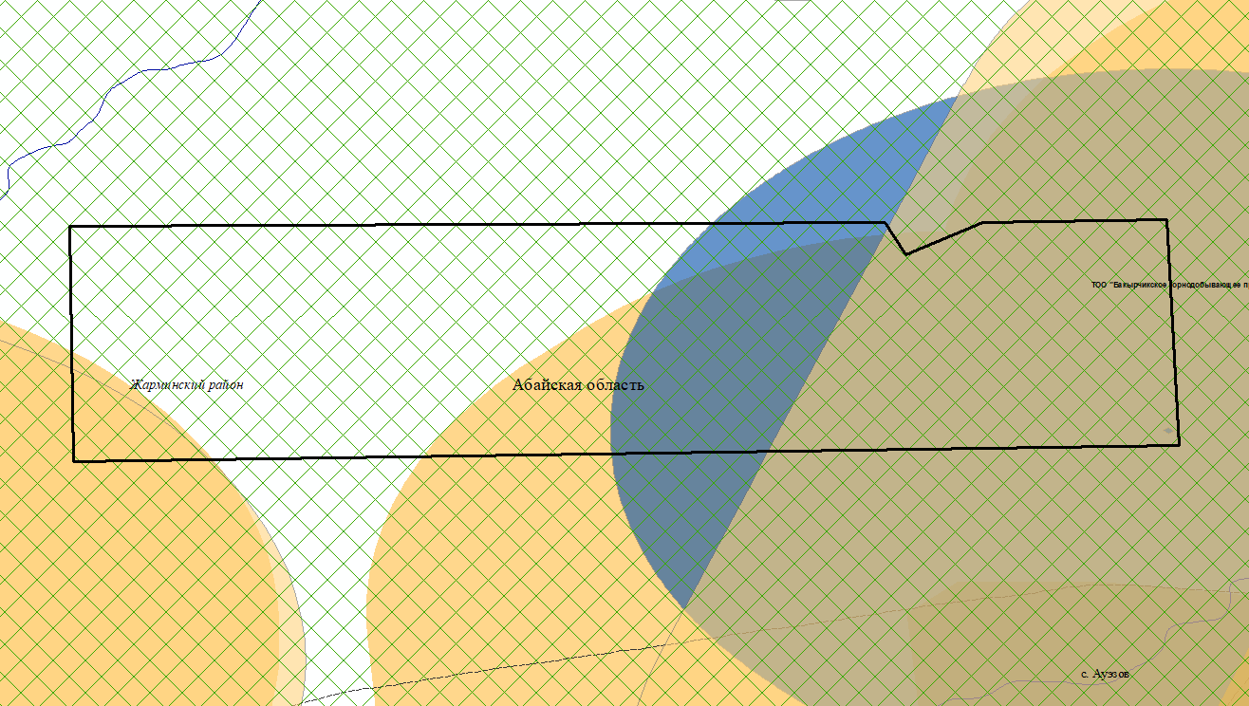
Месторождение Загадка уч.(Бакырчикское рудное поле) в Абайской области
Местоположение: расположен в Жарминском районе, в 3 км к западу от месторождения и одноименного горнодобывающего предприятия Бакырчик, в 51 км к востоку от ж.д. станции Шар, в 160 км к юго-востоку от г. Семипалатинска и в 90 км к юго-западу от областного центра г. Усть-Каменогорска.
Краткая геологическая характеристика: История геологического изучения рудной зоны участка Загадка тесно связана с изучением Кызыловской зоны смятия и открытием месторождения Бакырчик. Разведка (поисковые и разведочные работы) участка проводились с 1962 по 1974 г.г., в 1996 на участке выполнены заверочные работы с целью проверки данных, полученных в процессе ранее проведенных геологоразведочных работ. По геолого-структурному положению, контролю оруденения, минеральному составу руд рудная зона участка Загадка является полным аналогом месторождения Бакырчика. На участке выделено 6 рудных тел лентовидной формы и 12 линз.
По степени сложности геологического строения участок Загадка отнесен к 3-й группе.
Определение объемной массы окисленных руд месторождения Загадка проводилось путем отбора целиков, с последующим парафинированием образцов. Было отобрано 4 образца. Объемный вес парафинированных образцов составил 2,42 т/м3.
Объемный вес окисленной руды для подсчета запасов, с учетом естественной влажности, определенной по 30 образцам и равной 1,5 %, принят равным 2,48 т/м3
Результаты технологических опытов показывают возможность переработки окисленных руд месторождения Загадка методом цианирования с высоким извлечением золота (90-92%), при этом в хвостах обогащения содержание золота составляется 0,35 г/т.
Инженерно-геологические условия приняты аналогичные обследованным добычным карьерам района (участки Чалобай, Бакырчик, Алайгыр) имеющим глубину до 25 м и время стояния 15 – 25 лет, и характеризуются как простые.
- территория включенная в ПУГФН на добычу ТПИ (м-е Загадка уч. (Бакырчикское рудное поле), для дальнейшего выставления на аукцион
Выписка из государственного учета запасов по состоянию на 01.01.2024г.
Полезный компонент | Балансовые запасы | Забалансовые запасы
золото | С2 – 105,0 кг | -
- лицензии на ГИН
- буферная зона населенного пункта
- буферная зона скотомогильника

Slide 26
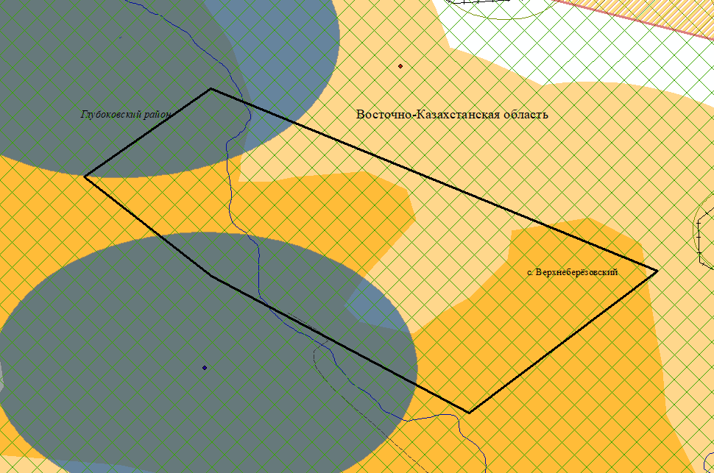
Месторождение Березовское в Восточно-Казахстанской области
Местоположение: расположено в Глубоковском районе Восточно-Казахстанской области, в 49 км северо-западнее г. Усть-Каменогорска, в 160 км к юго-востоку от ж.-д. ст. Защита. Координаты: долгота 82°12', широта 50°16'. Открыто: в 1730 г.
Краткая геологическая характеристика: Месторождение находится в Березовско-Белоусовском рудном поле, представляющем собой блок рудноалтайской глыбы, вовлеченной в зону Иртышского глубинного разлома. Рудное поле сложено серицит-хлоритовыми, хлорит-кварцевыми, углисто-глинистыми и кремнистыми сланцами, доломитизированными известняками и риолитами шипулинской свиты живета. Выделено пять рудных залежей (Основная, Юго-Восточная, Юго-Западная, СевероЗападная и Параллельная), включающих большое количество рудных тел. Форма рудных тел неправильная, ленто- и линзовидная с кулисообразным расположением. Руды полиметаллические. Отношение меди, цинка и свинца 1,02:4,5:1. Выделено три типа руд: свинцово-цинковый, медно-цинковый, медно-пирротиновый. Среднее содержание свинца – 1,0%, цинка – 4,9%, меди – 1,8%, золота – 1,09 г/т, серебра – 76 г/т. Состав руд: пирит, сфалерит, халькопирит, галенит, пирротин, блеклая руда, мельниковит-пирит, арсенопирит, бурнонит, магнетит, кварц, доломит, анкерит, серицит, альбит, брейнерит. Элементы-примеси: золото, серебро, кадмий, индий, селен, теллур. Текстуры руд: массивная, полосчатая, вкрапленная. Околорудные изменения: окварцевание, хлоритизация, серицитизация, доломитизация. Зона окисления развита до глубины 40-50 м. В ней распространены монгеймит, малахит, азурит, лимонит, смитсонит, церуссит, ярозит, куприт, хризоколла, золото и др. Зона вторичного сульфидного обогащения прослежена до глубины 60-80 м. Она содержит халькозин, ковеллин, аргентит, марказит и др. Степень освоения: месторождение резервное.
Выписка из государственного учета запасов по состоянию на 01.01.2024г.
Полезный компонент | Балансовые запасы | Забалансовые запасы
медь | А+В+С1 – 0,1 тыс.т, С2 – 1,8 тыс.т | 0,1 тыс.т
серебро | - | 0,6 тонн
свинец | А+В+С1 – 0,4 тыс.т, С2 – 0,1 тыс.т | 0,1 тыс.т
цинк | А+В+С1 – 0,8 тыс.т, С2 – 4,9 тыс.т | 0,2 тыс.т
- территория включенная в ПУГФН на добычу ТПИ (м-е Березовское), для дальнейшего выставления на аукцион
- лицензии на ГИН
- населенные пункты и буферные зоны
с. Верхнеберёзовский
- буферная зона скотомогильника
- река

Slide 27
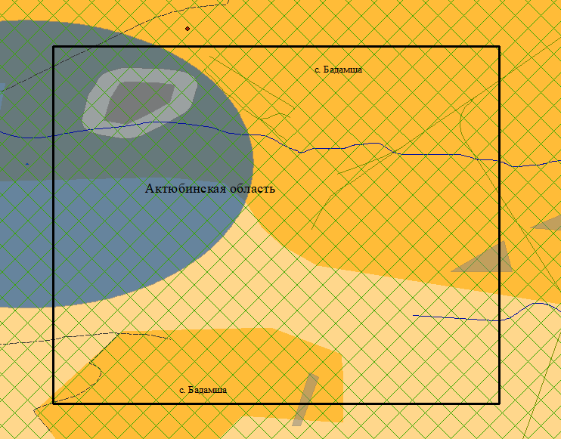

Месторождение Батамшинское в Актюбинской области
Местоположение: расположено в 2 км южнее пгт. Батамшинск Актюбинской области. Открыто в 1933 г. при поисках месторождений силикатного никеля.
Краткая геологическая характеристика: Месторождение расположено в средней части Кемпирсайского массива гипербазитов в зоне восточного контакта его с вмещающими габбро-амфиболитами, на площади развития субширотных даек габбро-диабазов. Оруденение локализуется в коре выветривания серпентинитов, слагающих водораздельную возвышенность. Кора выветривания состоит из трех зон (снизу - вверх): выщелоченные нонтронитизированные серпентиниты, нонтронитовые глины, охры и охристо-нонтронитовые породы. Общая мощность элювия в среднем составляет 50 м. Промышленное кобальт-никелевое оруденение отмечено в пределах всех зон. На месторождении выделено две залежи, объединяющие 7 рудных тел, 6 из них к настоящему времени отработаны комбинатом «Южуралникель». Горизонтально залегающие рудные тела имеют пластообразную форму с волнистой кровлей и неровной подошвой, осложненной карманообразными понижениями. Протяженность рудных тел 225-1900 м, ширина 15 - 150 м, мощность 1-29,6 м, в среднем 4,8 м. Глубина залегания кровли рудных тел изменяется от 0,3 до 45 м. С поверхности они перекрыты чехлом неоген-четвертичных отложений. Соотношение литологических типов руд следующее: охры и обохренные нонтрониты - 10,9%, нонтронитовые глины - 38,8%, нонтронитизированные серпентиниты - 36,6%, выщелоченные серпентиниты - 13,7%.
Главные рудные минералы - нонтронит и гарниерит, второстепенные - керолит, никельсодержащий хлорит и асболан. Нонтронит присутствует во всех типах руд в количестве до 80% в виде комковатых воскоподобных с жирным блеском скоплений желто-зеленого цвета. Гарниерит встречается в форме плотных матовых корочек зеленого цвета и тонких ветвящихся прожилков.
Содержание основных полезных компонентов в рудах: никеля - 0,87%; кобальта - 0,037%. Вредные примеси: медь - 0,038%; оксид хрома - 3,5%. По содержанию основных шлакообразующих компонентов руды относятся к магнезиально-железистому типу.
- территория включенная в ПУГФН на добычу ТПИ (м-е Батамшинское), для дальнейшего выставления на аукцион
- лицензии на ГИН
Выписка из государственного учета запасов по состоянию на 01.01.2024г.
Полезный компонент | Балансовые запасы | Забалансовые запасы
никель | А+В+С1 – 2,2 тыс.т | 0,6 тыс.т
кобальт | А+В+С1 – 104 тонн | 27 тонн
- полигон ТМО
- населенный пункт и буферная зона с. Бадамша
- буферная зона скотомогильника
- кладбище и буферная зона
- река

Slide 28
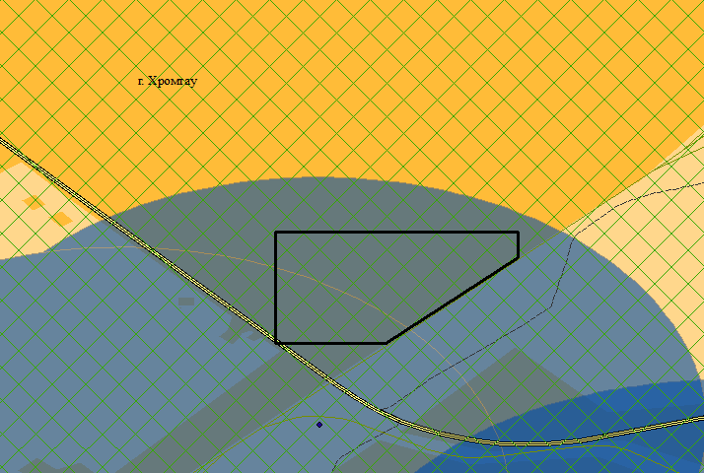
Месторождение №18 в Актюбинской области
Местоположение: расположено в Актюбинской области. Открыто в 1938г. и расположено на площади листа М-40-69-Б-г.
Краткая геологическая характеристика: В рудной зоне месторождения, имеющей размеры 125х95 м, выделено семь рудных тел. Максимальный размер рудных тел 80х50 м при максимальной мощности 22 м. Простирание рудных тел северо-восточное, падение юго-западное под углами 40-50 град. Рудные тела сложены преимущественно средне вкрапленными рудами. Глубина залегания 0-119 м, что предопределяет возможность отработки открытым способом.
- территория включенная в ПУГФН на добычу ТПИ (м-е Месторождение 18), для дальнейшего выставления на аукцион
- лицензии на ГИН
Выписка из государственного учета запасов по состоянию на 01.01.2024г.
Полезный компонент | Балансовые запасы | Забалансовые запасы
хромовые руды | А+В+С1 – 53,0 тыс.т | 71,0 тыс.т
- населенный пункт и буферная зона г. Хромтау
- буферная зона скотомогильника

Slide 29
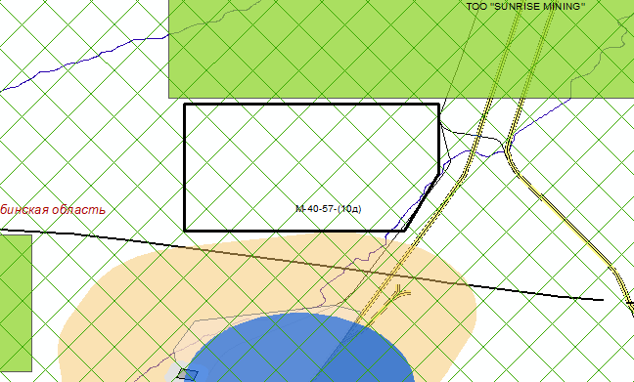

Месторождение Шелектинское в Актюбинской области
Местоположение: в 3,5 км северо-восточнее ж.-д. станции Никель-Тау и в 16 км юго-западнее пгт. Батамшинский Актюбинской области. Выявлено в 1933 г. при изучении природных минеральных красителей месторождения.
Краткая геологическая характеристика: Кобальт-никелевое оруденение приурочено к коре выветривания аподунитовых серпентинитов, слагающих водораздельную поверхность. Кора выветривания представлена сокращенным профилем, в котором выделяются только две зоны: серпентинитов выщелоченных и нонтронитизированных и зона охр. Промышленное оруденение отмечено в обеих зонах. В пределах месторождения выделено 8 залежей кондиционных руд, объединяющих 16 рудных тел протяженностью от 25 до 750 м при средней мощности 3,3-6,8 м. Глубина залегания кровли рудных тел изменяется от 0,2 до 19 м. Все рудные тела месторождения имеют пластообразную форму и горизонтальное залегание с большой изменчивостью мощности. Форма тел в плане неправильная. Площади отдельных рудных тел достигают 213515 кв. м. Помимо промышленных, на месторождении выделено восемь некондиционных рудных тел небольших размеров с низкими содержаниями никеля и кобальта.
Главные рудные минералы нонтронит и никельсодержащий хлорит; второстепенные - керолит, гарниерит и асболан. Количество нонтронита не превышает 40-50% объема породы, хлорита 10-30%. Они встречаются в виде агрегативных скоплений чешуйчатых зерен зеленого цвета. Асболан образует тонкие прожилки в выщелоченных серпентинитах и плотные корочки в пустотах породы. Количество его в руде составляет около 1%.
Руды месторождения разделяются по химическому составу на два технологических типа: железистый, составляющий около 75% запасов и железисто-магнезиальный - 25% запасов. Среднее содержание никеля в руде - 1,27%, кобальта - 0,05%, меди - 0,048%, оксида хрома - 2,5%.
Выписка из государственного учета запасов по состоянию на 01.01.2024г.
Полезный компонент | Балансовые запасы | Забалансовые запасы
никель | А+В+С1 – 3,5 тыс.т | 6,1 тыс.т
кобальт | А+В+С1 – 247 тонн | 220 тонн
- территория включенная в ПУГФН на добычу ТПИ (м-е Шелектинское), для дальнейшего выставления на аукцион
- лицензии на ГИН
- река

Slide 30


Месторождение Чуулдак уч.1 в Актюбинской области
Местоположение: находится на территории Мугоджарского района Актюбинской области.
Краткая геологическая характеристика: Горизонты, линзы и прослои марганцевых руд и омарганцованных пород локализуются в пределах шулдакского горизонта на контакте его с отложениями милыашинской и улутауской свит, ассоциируя с кремнистыми и глинисто-песчанисто-гравийными образованиями. Промышленное оруденения контролируется северным фрагментом Берчогурской мульды в ее центриклинальном замыкании. Восточное крыло структуры, где расположены основные рудные залежи, характеризуется пологим залеганием пород и руд под углом 20-40° к горизонту по направлению к центру мульды. Фрагменты рудных тел и собственно рудные тела подчиняются структурно-тектоническому контролю, локализуясь вдоль восточного борта синклинали, и подпружены эффузивными образованиями среднего девона.
Марганцевое оруденение локализуясь в пределах шулдакского горизонта прослеживается в субмеридиональном направлении на расстояние до 2-2,З км. В качестве основных рудных зон, характеризующих этот горизонт, фигурируют - Северо-Западная, Центральная и Юго-Восточная рудные зоны.
По вещественному составу руды месторождения Чуулдак относятся к пиролюзит-псиломелановому ряду силикатно-марганцевой формации. В большинстве случаях руда представлена пиролюзитом, который в различной степени замещается псиломеланом.
Содержание полезного компонента в пределах зон марганцевого оруденения варьирует от 0,2-0,3 до 49,4-52,7 %, а по выявленным рудным телам, колеблется от 10,1 до 52,7 % составляя в среднем по месторождению 20,41 %.
- территория включенная в ПУГФН на добычу ТПИ (м-е Чуулдак уч.1), для дальнейшего выставления на аукцион
Выписка из государственного учета запасов по состоянию на 01.01.2024г.
Полезный компонент | Балансовые запасы | Забалансовые запасы
марганцевые руды | А+В+С1 – 47,9 тыс.т, С2 – 49,8 тыс.т | 37,9 тыс.т
- расторгнутая контрактная территория ТОО «НПП Марганец», м-е Чуулдак. Контракт №2052 от 01.06.2006 г. на разведку марганца расторгнут в 2017 г. (в представленном акте обследования указано, что территория требует ликвидационных работ)
- лицензии на ГИН

Slide 31
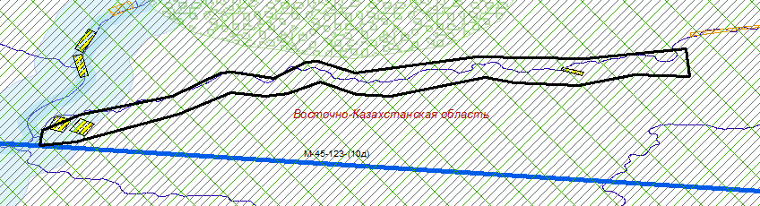



Месторождение Чанды-Булак в Восточно-Казахстанской области
Местоположение: расположено в Курчумском районе Восточно-Казахстанской области, в 30 км на юг-юго-восток от поселка Большенарымское и в 20 км на северо-запад от поселка Маралиха. Открыто в 1895 г. Разрабатывалось с 1895 по 1920 гг.
Краткая геологическая характеристика: Россыпь долинного типа, четвертичного возраста. Протяженность ручья Чанды-Булак 500 м. Долина имеет трапецевидную форму, со склонами крутизной 30-50. Днище (пойма) имеет ширину от 100 до 260 м, ширина русла 3-8 м, глубина до 0,4 м. Мощность пойменных отложений 1,5-5,6 м. Коренными источниками золота являются золотоносные кварцевые жилы, зоны сближенных кварцевых жил и окварцованые листвениты, Торфа представлены валунно-галечным материалом с песчано-суглинистым заполнителем, коэффициент валунности 10%. Мощность торфов 1,2-6,7 м. Плотик сложен метаморфизованными песчаниками, алевролитами и лиственитами среднего девона. Пески представлены песчано-валунно-галечным аллювием. Гранулометрический состав песков близок к составу торфов, но отсутствует фракция суглинков. Россыпь локализуется в приплотиковой части золотоносных отложений и на плотике. Форма ее лентообразная, прерывистая, длина 160-210 м, мощность 0,2 до 1,2 м. Распределение золота в россыпи неравномерное. Золото преимущественно мелкое 0,5-1,0 мм, пластинчатое, средней окатанности, пробность 900. Минералами-спутниками золота являются рутил, касситерит, шеелит, пирит. Содержание золота в песках неравномерное и колеблется от 0,354 до 8,26 мг/м3. Отмечаются отдельные участки песков с гнездовым распределением содержаний золота. Среднее содержание золота 1,517 г/м3 . Степень освоения: Месторождение резервное.
- территория включенная в ПУГФН на добычу ТПИ (м-е Чанды-Булак), для дальнейшего выставления на аукцион
- лицензии на ГГИН
Выписка из государственного учета запасов по состоянию на 01.01.2024г.
Полезный компонент | Балансовые запасы | Забалансовые запасы
золото | А+В+С1 – 43,3 кг | -
- лицензии на ГИН
- лицензии на старательство
- водоохранная зона
- река

Slide 32
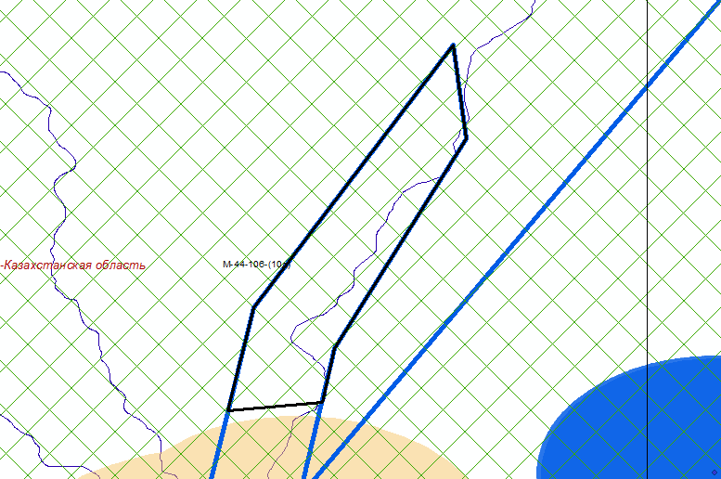
Месторождение Большая Буконь в Восточно-Казахстанской области
Местоположение: расположено в Жарминском районе Восточно-Казахстанской области, в 42,5 км к северо-западу от поселка Жумба и в 40 км к северо-востоку от поселка Кокпекты.
В 1942 и 1948 гг. в небольшом объеме геологоразведочные работы проведены силами ГРБ Джамбульского рудника. В 1953 году разведка осуществлена ЮжноКалачинской ГРП. Золотоносность связана с отложениями первой террасы р. Б. Буконь.
Краткая геологическая характеристика: Геологический профиль представлен: торфами, сложенными почвеннорастительным слоем (0,5-0,8 м), серыми суглинками, содержащими небольшие количества гравия и песка (1-5 м). Мощность торфов – 3,0 м, пески представлены песчано-гравийногалечными отложениями с галькой до 6-15 см и валунами до 30 см в диаметре. Плотик сложен песчаниками, переслаивающимися с алевролитами. Россыпь прослежена на 4,2 км и в целом не оконтурена. Ширина её достигает 100-250 м. Мощность золотоносного пласта 0,5-3 м.
Выписка из государственного учета запасов по состоянию на 01.01.2024г.
Полезный компонент | Балансовые запасы | Забалансовые запасы
золото | А+В+С1 – 57,0 кг, С2 – 36,0 кг | -
- территория включенная в ПУГФН на добычу ТПИ (м-е Большая Буконь), для дальнейшего выставления на аукцион
- лицензии на ГИН
- река

Slide 33
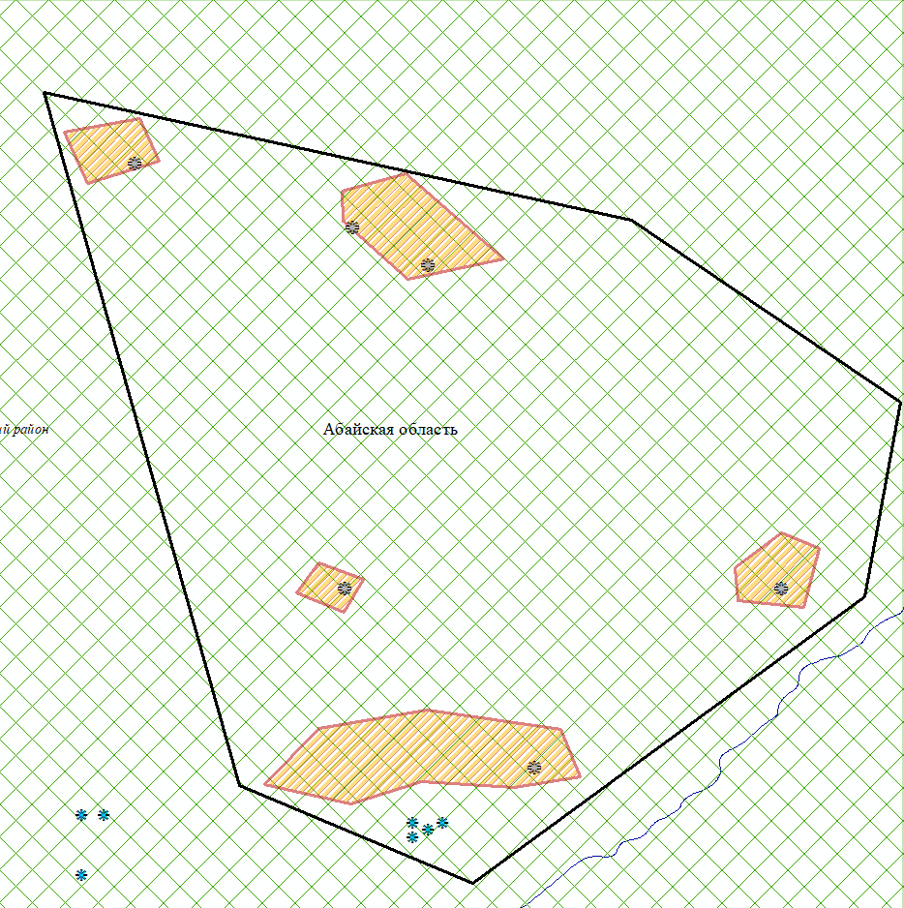
Месторождение Миялы в Абайской области
Местоположение: находится на территории Жарминского района в 90 км к западу от города Усть-Каменогорск.
Краткая геологическая характеристика: Месторождение обнаружено в 1949 году при поисках золота в бассейне рек Мулды-Булак и Караозек; в 1949-1965 годы на его территории проведены поисковые и поисково-разведочные работы; в 1985-1988 годы выполнена предварительная разведка. Месторождение расположено в центральной части Зайсанской складчатой системы в зоне Миялинского разлома. В геологическом строении месторождения принимают участие терригенные отложения башкирского яруса нижнего-среднего карбона. Золотоносная часть месторождения сложена песчаниками, алевролитами с прослоями пепловых туфов и линзами порфиритов и известняков башкирского яруса.
Рудные тела месторождения не имеют четко выраженных границ и выделяются по данным опробования. По сложности геологического строения месторождение Миялы отнесено к 3 группе.
Горно-геологические условия и горнотехнические особенности месторождения охарактеризованы с достаточной полнотой и оцениваются как простые. В пределах месторождения выделен один технологический тип руд -окисленные золотосодержащие руды в каолинит-гидрослюдистых корах выветривания.
По минеральному составу окисленные руды характеризуются следующими показателями: кварц - 45%, нонтронит-каолинит 26%, серицит +полевой шпат - 8%, гидрослюды - 10%, гидроокислы железа – 1-2%, ярозит - 1% и др.
- территория включенная в ПУГФН на добычу ТПИ (м-е Миялы), для дальнейшего выставления на аукцион
Выписка из государственного учета запасов по состоянию на 01.01.2024г.
Полезный компонент | Балансовые запасы | Забалансовые запасы
золото | С2 – 380,5 кг | -
- отозванный контракт ТОО «НПП Марганец», отвалы. Контракт №5283 от 20.04.2018 г. на добычу золота расторгнут в 2022 г. (акт обследования/ликвидации в Обществе отсутствует)
- лицензии на ГИН
- центры ТМО
- скважины ПВ

Slide 34
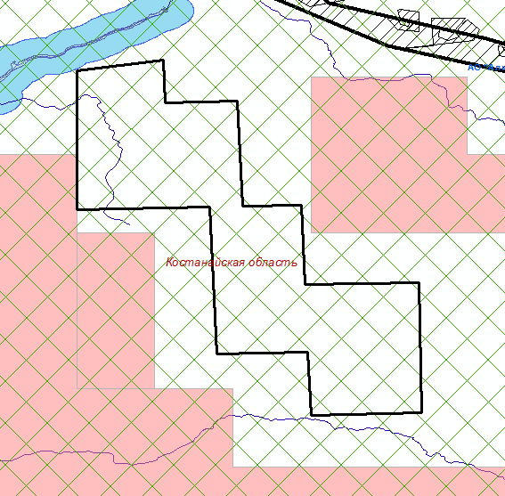
Месторождение Актасское в Костанайской области
Местоположение: находится в 9 км к западу от месторождения Нижне-Ашутское, на вост. Борту Tургайского прогиба, в пределах Bост.-Tургайского бокситорудного pайона. Выявлено месторождение Актасское в 1948-52 годы.
Краткая геологическая характеристика: Дорудный фундамент центр. части p-на сложен песчано-глинистыми и карбонатными породами cp. и верх. девона и нижнего Карбона. Ha породах фундамента развита древняя кора выветривания (мощность от неск. М до 50-60 м), на к-рой залегает аркалыкская бокситоносная свита палеоцен-эоценового возраста. Бокситы фациально сменяются гиббсит-содержащими огнеупорными каолиновыми глинами. Бокситоносная свита перекрыта песчано-глинистыми породами палеогенового и неогенового возраста. Залежи и бокситорудные участки сконцентрированы в 5 бокситоносных зонах, приуроченных к контактам алюмосиликатных (песчано-глинистых) и карбонатных (известняки и доломиты) пород верх.девона. Каждая зона образует, как правило, самостоятоятельное месторождение, залежи бокситов расположены в краевых частях дорудных котловин, образовавшихся на площадях развития карбонатных пород.
Бокситы и генетически связанные c ними огнеупорные глины залегают на глубине до 100 м и располагаются в виде непрерывной цепочки обособленных рудных залежей, разделённых участками некондиционных пород. Залежи представляют собой горизонтальные или пологонаклонные линзы извилистого очертания в плане. Состав бокситов и огнеупорных глин для всех месторождений p-на однообразный. Oсновные рудообразующие минералы бокситов. Гиббсит, гематит и каолинит, второстепенные - галлуазит, кварц, гётит, рутил, гипс, кальцит и др. хим. состав бокситов (% по массе). Al2O3 28-60. SiO2 1,8-20. Fe2O3 0,5-30.Бокситы в осн. представлены кремнистыми и железистыми разновидностями. Mаксимальная мощности бокситовых залежей отмечаются на контакте карбонатных пород и песчано-сланцевой толщи.
Выписка из государственного учета запасов по состоянию на 01.01.2024г.
Полезный компонент | Балансовые запасы | Забалансовые запасы
бокситы | А+В+С1 – 2171,0 тыс.т, С2 – 875,0 тыс.т | -
- территория включенная в ПУГФН на добычу ТПИ (м-е Актасское), для дальнейшего выставления на аукцион
- лицензии на ГИН
- река

Slide 35
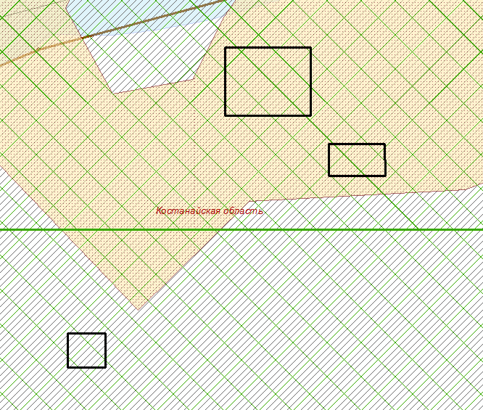

Месторождение Зимнее (участок 1,2,3) в Костанайской области
Местоположение: расположено в 14 км к юго-востоку от железнодорожной станции Тобол, в 3,5 км к востоку от пос. Октябрьский.
Краткая геологическая характеристика: Бокситы приурочены к карстовым депрессиям в нижнекарбоновых известняках северо-западного крыла Козыревской синклинали.
Размер карстов до 250 х 350 м. Рудовмещающие отложения мощностью от 12,5 до 110 м расчленены на два горизонта: нижний - пестроцветных глин и верхний, сложенный бокситами, бокситовыми, лигнитовыми и каолинитовыми глинами. Рудовмещающие отложения перекрыты глауконит-кварцевыми песками позднего мела и палеогена мощностью от 18 до 25 м.
Месторождение представлено двумя рудными телами, отстоящими друг от друга на расстоянии 2,2 км. Рудные тела линзовидной формы с размерами в плане 190 х 260 м и 100 х 100 м, средней мощностью кондиционных руд 12 м и 7,4 м. В кровле бокситы рудных тел каолинизированы, содержат прослои сидерита, цемент замещается каолинитом и сидеритом.
Выделяются три разновидности бокситов: каменистый (13,0%), рыхлый (17%) и глинистый (70%). Бокситы бобовые, или представляют однородную глинистую массу. Главный рудный минерал - гиббсит встречается как в бобовинах, так и в цементирующей массе в виде конформных выделений, тонкодисперсных и мелкокристаллических масс, выполняет трещины в бобовинах и цементе. В каменистых бокситах гиббсита до 76 %. Среднее содержание глинозема в бокситах рудного тела №1 - 42,8%, №2 - 45,6% при кремневом модуле 3,8. Бокситы отличаются высоким содержанием двуокиси углерода, в среднем составляющем 9,09%. Величина кальциевого модуля изменяется от 121 до 198. Качество бокситов соответствует марке Б-4.
- территория включенная в ПУГФН на добычу ТПИ (м-е Зимнее, уч. 1, 2, 3), для дальнейшего выставления на аукцион
Выписка из государственного учета запасов по состоянию на 01.01.2024г.
Полезный компонент | Балансовые запасы | Забалансовые запасы
бокситы | С1 – 163,0 тыс.т | -
- резервное месторождение ОПИ (Hовоильинское)
- лицензии на ГИН

Slide 36
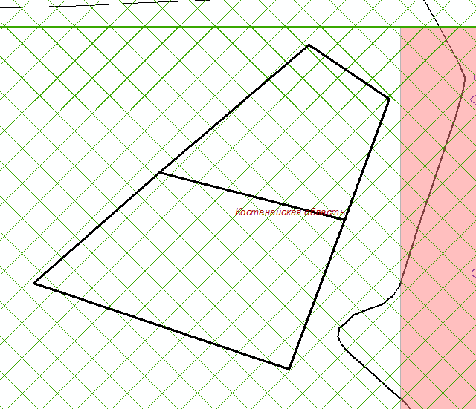
Месторождение Харьковское (участки 1, 2, 3, 4) в Костанайской области
Местонахождение: в Аулиекольском районе Костанайской области, в 20 км к юго-западу от ж.д. ст. Кушмурун. Северо-восточная часть его примыкает к месторождению Кушмурун.
Месторождение детально разведано в 1947-50 гг. (А.П. Тюрин, М.В. Бунина, Г.Т. Юхно).
Угленосные отложения кушмурунской свиты образуют пологую брахисинклинальную структуру северо-восточного простирания и содержат 16 пластов угля, залегающих на глубине от 70 до 180 м. Максимальная мощность их (суммарно) 33 м. Наибольшую мощность имеют пласты Мощный, 4, 5 и 12. Угли бурые (Б2), с зольностью до 22%, малосернистые (0,8%), с теплотой сгорания горючей массы 0,7 тыс. ккал/кг.
Небольшая мощность пластов угля при значительной глубине их залегания делает невозможной открытую отработку месторождения
Выписка из государственного учета запасов по состоянию на 01.01.2024г.
Полезный компонент | Балансовые запасы | Забалансовые запасы
уголь | А+В+С1 – 16782 тыс.т, С2 – 324 тыс.т | 4482 тыс.т
- территория включенная в ПУГФН на добычу ТПИ (м-е Харьковское уч. 1, 2, 3, 4), для дальнейшего выставления на аукцион
- лицензии на ГИН

Slide 37

Месторождение Акшокы III (Западная и Восточная жилы) в Улытауской области
Местоположение: в Улутауском район в 45 км к север-северо-востоку от пос. Актас и в 45 км от ж.д. станции Жезды; выявлено Н.Н.Вороновым в 1939 г.
Краткая геологическая характеристика: Месторождение Акшокы-3 сложено эффузивными и осадочными породами ранне-среднедевонского возраста, представленными андезитовыми порфиритами, отдельными пластами мелкозернистых полимиктовых песчаников со значительной примесью туфового материала. Кварцевые жилы образуют широтную зону общей протяженностью до 2 км и в рельефе выражены цепью холмов с относительным превышением до 30 м. Зона образована двумя крупными кварцевыми жилами (Восточная и Западная) и рядом мелких кварцевых тел и прожилков, имеющих различное простирание, длину, мощность и отличающихся строением жильного кварца. Форма жильных тел неправильно-плитообразная и линзовидная, осложненная раздувами и пережимами как по падению, так и по простиранию. Максимальная глубина залегания кварцевых жил на прослеженных интервалах - 75 м.
Жилы сложены средне- и крупнозернистым массивным кварцем молочно-белого и серовато-белого цвета. В отдельных местах отмечается друзовый, полупрозрачный крупнокристаллический и шестоватый кварц, а также друзовые щетки и отдельные кристаллы горного хрусталя. Кристаллы призматического габитуса, в основном мутные, размером до 6-8 см по длинной оси.
Западная жила располагается в 0,5 км к западу от Восточной жилы и в рельефе образует холм с относительным превышением до 40 м, вытянутый в широтном направлении. Жильная зона представлена здесь тремя мощными (3-6 м) и рядом более мелких тел плитообразных и линзовидных форм. Общая протяженность зоны до 160 м. Суммарная мощность до 15 м. Длина тел от 120 до 140 м. Восточная жила - неправильно-плитообразное тело, осложненное раздувами и пережимами, протягивается в широтном направлении на 1 км. По падению жила прослежена до глубины 200-260 м. Мощность жилы в среднем 8-10 м (это около 2 млн. м3 или 5 млн. тонн кварцевого сырья).
Выписка из государственного учета запасов по состоянию на 01.01.2024г.
Полезный компонент | Балансовые запасы | Забалансовые запасы
Молочно-белый кварц | С1 – 1796 тыс.т (Запасы указаны всего по месторождению Акшокы-III) | -
- территория включенная в ПУГФН на добычу ТПИ (м-е Акшокы III, западная и восточная жилы), для дальнейшего выставления на аукцион
- лицензии на ГИН

Slide 38
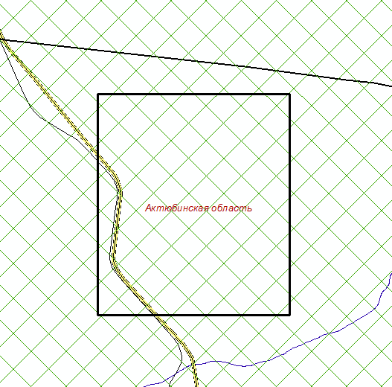
Месторождение Щербаковское в Актюбинской области
Местоположение: Месторождение Щербаковское выявлено в 1955 г. при проверке бурением магнитометрических аномалий. Расположено в 3 км восточнее ж.-д. станции Никель-Тау и в 20 км южнее пгт. Батамшинский Актюбинской области.
Краткая геологическая характеристика: Промышленное оруденение локализовано в коре выветривания, развитой на контакте апоперидотитовых серпентинитов и габбро-амфиболитов и сохранившейся в виде отдельных пятен на пологих склонах водораздельной поверхности. Кора выветривания представлена сокращенным профилем, в котором выделяются две зоны: нонтронитизированных серпентинитов и охристых продуктов выветривания. Мощность элювия не превышает 30 м. Месторождение представлено тремя рудными телами отстоящими друг от друга на 30-100 м. Форма рудных тел в плане неправильная с извилистыми очертаниями. В разрезе рудные тела имеют пластообразную форму, горизонтальное залегание и большую изменчивость мощности, обусловленную сложной конфигурацией подошвы рудных тел с карманообразными углублениями. Протяженность рудных тел по простиранию варьирует в пределах 70-1760 м при средней ширине 85 м, мощности от 1 до 26 м, в среднем 6,9 м. Общая площадь рудных тел 472955 кв. м, глубина залегания кровли от 0,2 до 28 м. По бортовому содержанию никеля 0,5% оконтурено четыре рудных тела с забалансовыми запасами площадью от 14 до 525 тыс. кв. м.
Главные рудые минералы - нонтронит, никельсодержащий хлорит, второстепенные - керолит, гарниерит и асболан. Нотронит составляет около 40% породы в виде агрегативных скоплений чешуйчатых зерен зеленого и бурого цвета. Хлорит образует плотные массивные агрегаты и отдельные мелкие чешуйки. Количество асболана в руде около 1%. Он встречается в форме натечных корочек и тонких прожилков.
На месторождении выделено три технологических типа руд: железистые, слагающие 85% запасов, магнезиальные - 13% и кремнистые - 2%. Содержание никеля в балансовых рудах в среднем 1,1%, кобальта - 0,04%, меди - 0,03%, оксида хрома - 2,5%. Технологические испытания показали неудовлетворительную спекаемость руд и необходимость подшихтовки их к рудам других месторождений.
Выписка из государственного учета запасов по состоянию на 01.01.2024г.
Полезный компонент | Балансовые запасы | Забалансовые запасы
никель | А+В+С1 – 1,4 тыс.т, | 17,1 тыс.т
кобальт | А+В+С1 – 80 тонн | 829 тыс.т
- территория включенная в ПУГФН на добычу ТПИ (м-е Щербаковское), для дальнейшего выставления на аукцион
- лицензии на ГИН

Slide 39
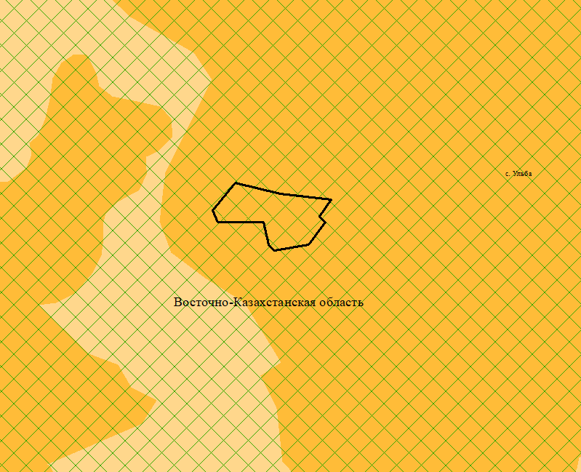

ТМО Шламонакопитель №1 в Восточно-Казахстанской области
Местоположение: Шламонакопитель №1 цеха дробления и предварительного обогащения в тяжелых средах (далее ЦДО) обогатительной фабрики Риддерского горно-обогатительного комбината (РГОКа) административно расположен на территории, подчиненной маслихату г. Риддер Восточно-Казахстанской области. Шламонакопитель находится в 16 км от г. Риддер на промышленной площадке Тишинского рудника РГОКа ТОО «Казцинк» и в 104 км от областного центра – г. Усть-Каменогорск.
Краткая геологическая характеристика: Заполнение Шламонакопителя №1 шламами отмывки сульфидных полиметаллических руд Тишинского месторождения при их переработке в цехе дробления и частичного обогащения в тяжелых средах осуществлялось в период 1982-2002 годов. Накопленные шламы, содержащие значительные количества цветных металлов, под воздействием природных факторов подверглись окислительным процессам. Атмосферные осадки, просачиваясь сквозь техногенные минеральные образования (ТМО), растворяют и выносят цветные металлы в подземные воды и в поверхностный сток реки Ульба.
Геологоразведочные работы на Шламонакопителе №1 проводились в 2003 и 2011 годах путем бурения скважин с поверхности лежалых шламов.
Минералогический состав шламов блеклорудно-галенит-халькопирит-сфалерит-пиритовый и в целом аналогичен исходной руде Тишинского месторождения. Из нерудных минералов преобладают кварц, карбонат, серицит, хлорит. Из редких минералов обнаружено золото крупностью 0,003×0,015 мм. Техногенная примесь в шламах – ферросилиций, магнетит, граншлак, цемент, древесный уголь. Цемент существенно осложняет флотацию шламов, образуя при доизмельчении цементные шламы, действующие как депрессоры и снижающие флотацию галенита.
В то же время шламы имеют повышенное количество окисленных форм минералов, не характерное для первичных руд и связанное с длительным нахождением лежалых шламов в отвалах. В целом лежалые шламы характеризуются как труднообогатимое сырье.
Выписка из государственного учета запасов по состоянию на 01.01.2024г.
Полезный компонент | Балансовые запасы | Забалансовые запасы
Золото | А+В+С1 – 536,0 кг | -
медь | А+В+С1 – 2,8 тыс.т | -
серебро | А+В+С1 – 7,2 тонн | -
- контур месторождения ТМО Шламонакопители №1, включенная в ПУГФН на добычу ТПИ, для выставления на аукцион
- лицензия на ГИН
- населённый пункт с. Ульба

Slide 40
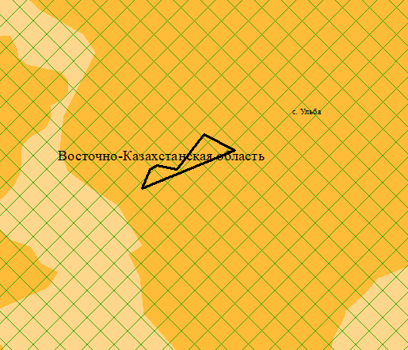
ТМО Шламонакопитель №2 в Восточно-Казахстанской области
Местоположение: Шламонакопитель №2 цеха дробления и предварительного обогащения в тяжелых средах (далее ЦДО) обогатительной фабрики Риддерского горно-обогатительного комбината (РГОКа) административно расположен на территории, подчиненной маслихату г. Риддер Восточно-Казахстанской области. Шламонакопитель находится в 16 км от г. Риддер на промышленной площадке Тишинского рудника РГОКа ТОО «Казцинк» и в 104 км от областного центра – г. Усть-Каменогорск.
Краткая геологическая характеристика: Заполнение Шламонакопителя №2 шламами отмывки сульфидных полиметаллических руд Тишинского месторождения при их переработке в цехе дробления и частичного обогащения в тяжелых средах осуществлялось в период 1982-2002 годов. Накопленные шламы, содержащие значительные количества цветных металлов, под воздействием природных факторов подверглись окислительным процессам. Атмосферные осадки, просачиваясь сквозь техногенные минеральные образования (ТМО), растворяют и выносят цветные металлы в подземные воды и в поверхностный сток реки Ульба.
Геолого-экономическая оценка подсчитанных запасов не проводилась и рентабельность освоения шламов не оценивалась в виду того, что рекультивация шламонакопителя предполагается независимо от экономического эффекта, вследствие экологической необходимости. Утилизация шламов шламонакопителя №2 существенно снизит негативное влияние на подземные воды и поверхностный сток р. Ульбы.
Запасы подсчитаны в естественных границах ТМО, кондиции для подсчета запасов шлама не разрабатывались. Подсчитанные по состоянию на 01.11.2008 г. запасы шламонакопителя №2 разделены на накопленные до 01.09.2011 запасы шламонакопителя раздельно накопленные до 01.06.1992 года принадлежащие государству, и образованные после указанной даты и являющиеся собственность ТОО «Казцинк».
Выписка из государственного учета запасов по состоянию на 01.01.2024г.
Полезный компонент | Балансовые запасы | Забалансовые запасы
Золото | А+В+С1 – 181,5 кг | -
медь | А+В+С1 – 1,2 тыс.т | -
серебро | А+В+С1 – 12,2 тонн | -
- контур месторождения ТМО Шламонакопители №2, включенная в ПУГФН на добычу ТПИ, для выставления на аукцион
- лицензия на ГИН
- населённый пункт с. Ульба

Slide 41

Месторождение Челак-Карасу в Карагандинской области
Местоположение: Баритовое месторождение Челак–Карасу расположено в Осакаровском районе Карагандинской области в 43 км севернее рабочего поселка Молодежный и в 5.5 км северо–западнее поселка Родниковский. От г. Караганды участок удален на 150 км к северо–востоку.
Краткая геологическая характеристика: В 1957–1959 гг. месторождение оценивалось Майкаинской геологоразведочной экспедицией на предмет выявления золото–серебряного оруденения путем проходки канав, мелких шурфов и единичных скважин. По результатам этих работ выявлено и прослежено две баритовые жилы, из которых наиболее выдержанной является жила №1. На основании разведочных работ был сделан вывод, что баритовые рудные тела выклиниваются на глубине 30–40 м, а содержания золота и серебра в них не достигают промышленных значений.
Качество баритовых руд, разведанных на месторождении Челак–Карасу, изучено по 14 рядовым пробам. Учитывая высокое содержание барита в руде и незначительное – вредных примесей, принято решение провести оценку качества баритовых руд по требованиям к качеству концентрата баритового (ГОСТ 4682–84), т.е. баритовые руды жилы №1 рассматривать как природный баритовый концентрат.
По содержанию барита в руде в отдельных рудных пересечениях, в подсчетных блоках и в целом по жиле №1, руда соответствует марке КБ–2 (не менее 92%). По содержанию вредных примесей – окиси железа, водорастворимых солей , двуокиси кремния и реакции водной вытяжки – руда соответствует марке КБ–1 класса А. По содержанию суммы кальция и магния в пересчете на окись кальция руда соответствует марке КБ–2 класс А. По совокупности соответствия требованиям к качеству баритовые руды жилы №1 относятся к природным баритовым концентратам марки КБ–2 класс А.
- контур месторождения Челак-Карасу, включенная в ПУГФН на добычу ТПИ, для выставления на аукцион
Выписка из государственного учета запасов по состоянию на 01.01.2024г.
Полезный компонент | Балансовые запасы | Забалансовые запасы
барит | С2 – 8,0 тыс.т | -
- лицензия на ГИН

Slide 42
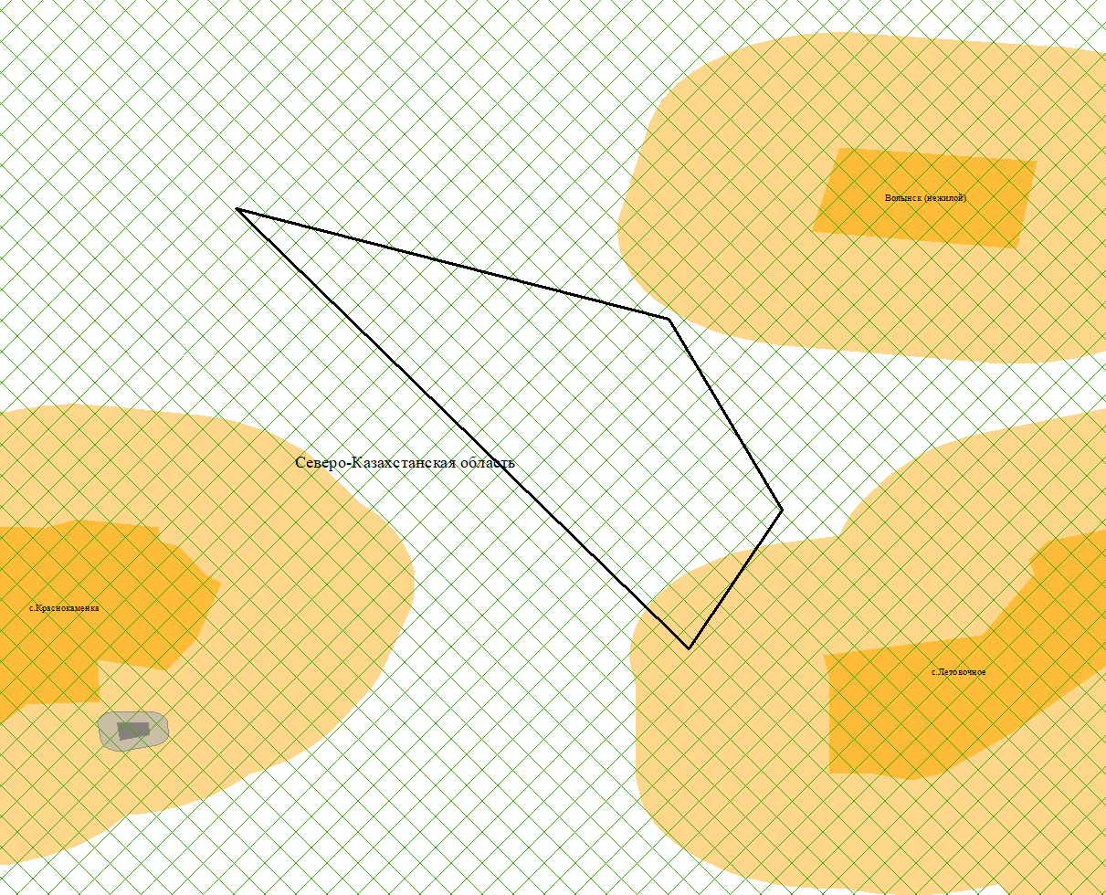
Месторождение Летовочная россыпь в Северо-Казахстанской области
Местоположение: месторождение находится 60 км к северо-западу от г. Кокшетау в Северо-Казахстанской области. Ближайшая ж.-д. станция Азат находится в 45 км к востоку от месторождения.
Краткая геологическая характеристика: Чеганские отложения, заключающие продуктивные пески, залегают на неровной поверхности размытой коры выветривания. Рудовмещающие пески представлены хорошо сортированными мелко- и тонкозернистыми разностями. В пределах разведанной площади выделены две рудоносные залежи песков - Верхняя и Нижняя, а также ряд отдельных линз. Полезными минералами являются ильменит, рутил и циркон. Кварц составляет 85% от всей массы песков. Месторождение характеризуется повышенным содержанием циркона. Месторождение изучено скважинами по сети 800x400 и 400x200 м, на юго-востоке 1600x400 м. Верхняя рудоносная залежь прослежена по простиранию в северо-западном направлении на 5,8 км при ширине от 0,8 до 1,5 км. Мощность колеблется от 0,5 до 2,5 м, глубина залегания - от 2,5 до 9,0 м. Нижняя залежь расположена в южной части площади, прослежена на 2,2 км при ширине от 0,4 до 0,7 км. Отдельные линзы вскрыты скважинами, имеют размеры, не превышающие 0,2x0,4 км). Пески чеганской свиты обводнены, воды безнапорные, залегают на глубине от 9 до 15 м. Дебиты по скважинам от 0,1 до 1,6 л/сек, при понижениях 1,6-6,3 м. Водопритоки в карьер оценивались в 21,4 м3 /час.
Выписка из государственного учета запасов по состоянию на 01.01.2024г.
Полезный компонент | Балансовые запасы | Забалансовые запасы
титан | С2 – 138,0 тыс.т | -
цирконий | С2 – 117 тыс.т | -
- контур месторождения Летовочная россыпь, включенная в ПУГФН на добычу ТПИ, для выставления на аукцион
- лицензия на ГИН
- буферная зона населённого пункта с. Летовочное

Slide 43

Месторождение Восточно-Шандашинское в Актюбинской области
Местоположение: расположено в 5 км южнее ж.-д. станции Никель-Тау Актюбинской области. Месторождение Восточно-Шандашинское выявлено в 1957 г. в процессе специализированных поисков месторождений силикатного никеля.
Краткая геологическая характеристика: Никель-кобальтовое промышленное оруденение приурочено к коре выветривания аподунитовых и апоперидотитовых серпентинитов на контакте их с телом габброидов в пределах Юго-Западного антиклинального поднятия Кемпирсайского гипербазитового массива. Древняя рудоносная кора выветривания сохранилась от размыва на склонах пологой водораздельной возвышенности. В разрезе элювия выделяются три минеральные зоны (снизу - вверх): выщелоченных слабо нонтронитизированных серпентинитов, нонтронитовых глин, охристых продуктов выветривания. Породы всех трех зон содержат промышленные концентрации никеля и кобальта. Месторождение представляет собой одну горизонтально залегающую рудную залежь северо-восточного простирания длиной 520 м, шириной 130 м и мощностью от 1 до 21,6 м, в среднем составляющей 6,1 м. Глубина залегания рудного тела изменяется от 0,8 до 35 м. На периферии залежи выявлено три небольших по размерам тела некондиционных руд, отличающихся низкими содержаниями полезных компонентов.
Основной рудный минерал - нонтронит содержится в руде в количестве 40-90% объема породы в виде однородных глинистых масс и гнездовидных мелкочешуйчатых скоплений зеленого цвета. Асболан присутствует в форме прожилков и плотных натечных корочек черного цвета. Количество его не превышает 1-1,5%. В незначительном количестве присутствуют керолит, никельсодержащий хлорит и гарниерит.
По химическому и минеральному составам руды месторождения разделяются на три технологических типа: железистый - 68% (охры, нонтрониты), магнезиальный - 24,7% (выщелоченные и слабо нонтронитизированные серпентиниты) и кремнистый - 7,3% (кремнисто-охристые образования и опализированные серпентиниты). Среднее содержание никеля - 1,41%, кобальта - 0,05%, меди - 0,019%, оксида хрома - 1,85%.
- контур месторождения Восточно-Шандашинское, включенная в ПУГФН на добычу ТПИ, для выставления на аукцион
Выписка из государственного учета запасов по состоянию на 01.01.2024г.
Полезный компонент | Балансовые запасы | Забалансовые запасы
никель | А+В+С1 – 1,0 тыс.т | 3,2 тыс.т
кобальт | А+В+С1 – 27,0 тонн | 241,0 тонн
- лицензия на ГИН

Slide 44

Месторождение Ново-Шандашинское в Актюбинской области
Местоположение: Месторождение Ново-Шандашинское выявлено в 1937 г. при производстве поисков месторождений силикатных кобальт-никелевых руд в пределах Кемпирсайского массива гипербазитов. Находится в 5 км южнее ж.-д. станции Никель-Тау Актюбинской области.
Краткая геологическая характеристика: Месторождение приурочено к останцам древней коры выветривания серпентинитов в пределах Юго-Восточного поднятия Кемпирсайского массива, которые геоморфологически приурочены к плоской водораздельной возвышенности. Состоит из пяти залежей, объединяющих 26 рудных тел протяженностью по простиранию от 10 до 1500 м при ширине 10-1000 м. Мощность рудных тел от 1 до 19,4 м, глубина залегания кровли 0,1-29 м. Рудные тела в плане имеют извилистые очертания с пережимами и раздувами. В разрезе они представлены субгоризонтальными пластообразными залежами с изменчивой мощностью и сложными контурами. Помимо промышленных залежей на месторождении выявлено 76 тел некондиционных руд, не представляющих практического интереса.
Главные рудные минералы - нонтронит и керолит, количество которых в руде составляет около 90%, присутствуют в виде гнездовидных мелкочешуйчатых скоплений или сплошных землистых масс. В небольшом количестве встречается асболан. Среднее содержание в рудах никеля - 1,14%, кобальта - 0,053%, меди - 0,006%, оксида хрома - 1,22%.
Технологические свойства руд не изучались.
Выписка из государственного учета запасов по состоянию на 01.01.2024г.
Полезный компонент | Балансовые запасы | Забалансовые запасы
никель | А+В+С1 – 218,5 тыс.т | 99,0 тыс.т
кобальт | А+В+С1 – 27,0 тонн | 241,0 тонн
- контур месторождения Ново-Шандашинское, включенная в ПУГФН на добычу ТПИ, для выставления на аукцион
- лицензия на ГИН

Slide 45

Месторождение Кзыл-Каинское в Актюбинской области
Местоположение: Месторождение Кзыл-Каинское выявлено в 1935 г. при производстве геолого-съемочных работ масштаба 1:100000. Расположено в 8 км юго-восточнее ж.-д. станции Никель-Тау Актюбинской области.
Краткая геологическая характеристика: Промышленные концентрации кобальта и никеля связаны с корой выветривания серпентинитов, слагающих Кара-Агашскую синклиналь в пределах пологой водораздельной возвышенности. На месторождении выделено четыре рудных залежи пластообразной формы и горизонтального залегания с большой изменчивостью мощности и сложной конфигурацией кровли и подошвы. Протяженность рудных тел по простиранию 100-900 м при средней ширине 76 м, мощность от 0,8 до 22,3 м, в среднем по месторождению составляет 5,4 м. Глубина залегания кровли рудных тел варьирует в пределах 0,2-15,7 м. Общая площадь рудных тел на поверхности 396,9 тыс. кв. м. Кроме того, выделено четыре рудных тела с забалансовыми запасами некондиционных руд с бортовым содержанием никеля 0,5%. Характер залегания их аналогичен основным промышленным залежам.
Нонтронит присутствует в руде в количестве 40-90%. Образует мелкочешуйчатые агрегаты и сплошные землистые массы. Никельсодержащий хлорит (1-40%) встречается в виде плотных массивных образований. Количество керолита непостоянно и изменяется в пределах 1-10%. Встречается в виде прожилков белого и зеленого цвета. Прожилки, натеки и плотные корочки асболана не превышают 1-1,5%.
Руды месторождения подразделяются на два технологических типа: железистый и магнезиальный. Первый представлен охристо-нонтронитовыми рудами, второй - выщелоченными и нонтронитизированными серпентинитами. Наиболее эффективна переработка руды методом электроплавки на ферроникель. При этом извлечение никеля составляет 90% , кобальта - 75-80%. Усредненная руда содержит (%): никеля - 1,13, кобальта - 0,057, меди - 0,019%, оксида хрома - 4,79%.
Выписка из государственного учета запасов по состоянию на 01.01.2024г.
Полезный компонент | Балансовые запасы | Забалансовые запасы
никель | С2 – 1,5 тыс.т | 6,4 тыс.т
кобальт | С2 – 37 тонн | 656 тонн
- контур месторождения Кзыл-Каинское, включенная в ПУГФН на добычу ТПИ, для выставления на аукцион
- лицензия на ГИН

Slide 46

Месторождение Кокпектинское в Актюбинской области
Местоположение: расположено в 12 км западнее г. Хромтау и в 8 км юго-восточнее ж.-д. станции Никель-Тау Актюбинской области.
Краткая геологическая характеристика: Месторождение приурочено к коре выветривания серпентинитов на контакте их с телом габброидов, слагающих Тыгашасайскую антиклиналь. Останцы коры выветривания сохранились на склонах пологой водораздельной возвышенности. В разрезе рудоносного элювия выделяются три минеральные зоны (снизу-вверх): дезинтегрированные и выщелоченные слабо нонтронитизированные серпентиниты, нонтронитовые глины, охристые продукты выветривания и обохренные нонтрониты. Все литологические разновидности элювия являются промышленными рудами силикатного никеля. Месторождение состоит из четырех рудных тел протяженностью по простиранию от 70 до 1310 м и шириной 20-490 м при мощности от 1 до 28,3 м, в среднем составляющей 4,4 м. Глубина залегания кровли рудных тел варьирует в пределах 0,8-19,4 м. Рудные тела находятся на удалении 40-60 м друг от друга. Форма их изометричная и неправильная в плане с извилистыми очертаниями, вытянутая в субмеридиональном направлении согласно простиранию контакта серпентинитов с габброидами. В разрезе рудные тела представляют собой пластообразные залежи горизонтально залегающие с изменчивой мощностью, обусловленной карманообразными понижениями подошвы их. На периферии рудного тела № 1 выделено семь тел некондиционных кобальт-никелевых руд размером от 20х40 до 40х80 м при мощности 1,7-8,8 м. В связи с низкими содержаниями полезных компонентов эти руды отнесены к забалансовым.
Основной рудный минерал-нонтронит слагает около 90% породы и встречается в виде однородной глинистой массы буро-зеленого цвета или воскоподобных скоплений в форме гнезд. Второстепенные минералы-керолит, никельсодержащий хлорит, асболан и кобальтосодержащий псиломелан составляют 2-3% объема породы. Они встречаются в форме гнезд, прожилков и натечных корочек в пустотах выщелачивания серпентинитов.
По химическому составу руды месторождения разделяются на два технологических типа: железисто-магнезиальный, слагающий около 65% запасов кобальт-никелевых руд и железистый - 35%. К первому типу относятся охристые продукты выветривания и нонтрониты, ко второму - слабо нонтронитизированные и выщелоченные серпентиниты. Руды отличаются повышенным содержанием кремнезема, в среднем составляющим 48,3% и низким содержанием железа - 23,5%, что вызывает необходимость шихтовки их легкоплавкими железистыми рудами других месторождений и известняком. При этом извлечение никеля в товарную продукцию составляет 70,9%, кобальта - 28,5%. Среднее содержание никеля в руде 1,22%, кобальта - 0,061%, меди - 0,005%, оксида хрома - 1,19%.
- контур месторождения Кокпектинское, включенная в ПУГФН на добычу ТПИ, для выставления на аукцион
Выписка из государственного учета запасов по состоянию на 01.01.2024г.
Полезный компонент | Балансовые запасы | Забалансовые запасы
никель | А+В+С1 – 3,3 тыс.т | 0,1 тыс.т
кобальт | А+В+С1 – 181 тонн | 29,0 тонн
- лицензия на ГИН

Slide 47
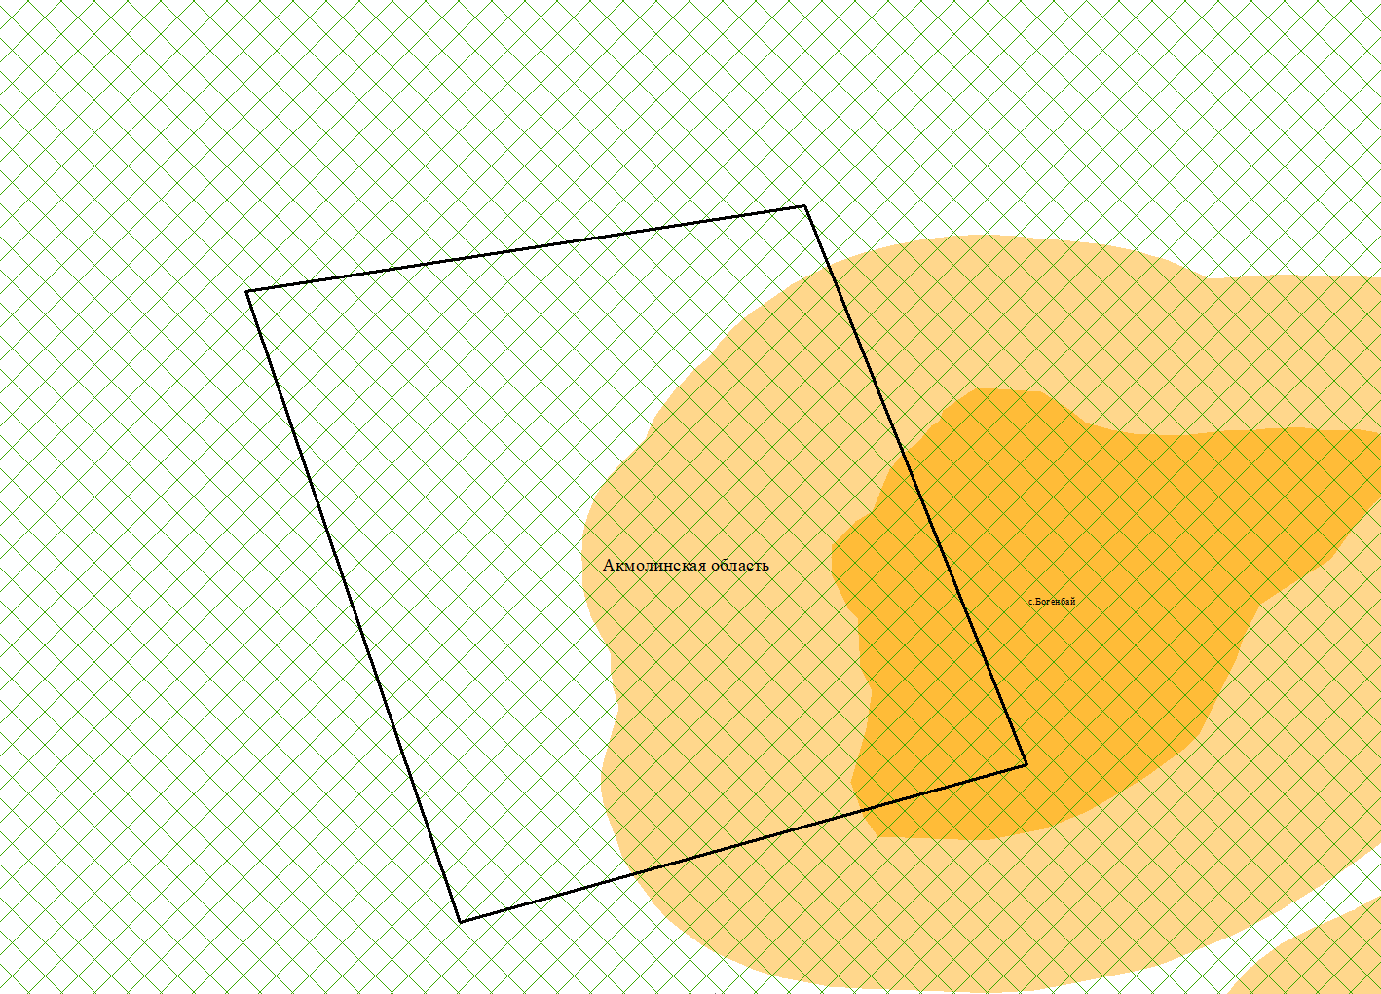
Месторождение Богембай в Акмолинской области
Местоположение: расположено Ерментауском районе Акмолинской области, 4 км юго-западнее пос. Богембай, 18 км восточнее ж.-д. станции Аксу.
Краткая геологическая характеристика: в геологическом строении месторождения принимают участие теригенноосадочные отложения нижне-карбонового возраста (сероцветные песчаники, алевролиты, аргиллиты, пласты углей), слагающие относительно небольшую, синклинальную структуру (4х11км), расчлененную тектоническим нарушением на две мульды (Северную и Южную). По положению в разрезе, литологическому составу, фауне, характеру угленосности эти отложения по аналогии с Карагандинским бассейном, подразделяются на три свиты.
Промышленная угленосность связана с карагандинской свитой, в основании разреза которой установлен один сложный угольный пласт, мощностью 1-5м.
Пласт состоит из двух прослоев, из которых практическое значение имеет нижний, мощностью 2,5м. Мощность верхнего слоя иногда увеличивается от 0,6м до 2м, но обычно он выклинивается или замещается углистыми аргиллитами. Максимальная глубина залегания угольного пласта 400м.
Угли месторождения каменные, гумусовые, высокозольные и очень труднообогатимые. Зольность угольной массы – 35-45%, содержание серы – 1,0-1,5%, фосфора – 0,01-0,02%, теплота сгорания на горючую массу 8000-8500 ккал/кг, низшая рабочего топлива – 4500-5500 ккал/кг, выход летучих – 20-22%. Угли слабо спекаются, толщина пластического слоя 8-12мм. Они относятся к марке ОС и пригодны только в качестве энергетического топлива.
- контур месторождения Богембай, включенная в ПУГФН на добычу ТПИ, для выставления на аукцион
Выписка из государственного учета запасов по состоянию на 01.01.2024г.
Полезный компонент | Балансовые запасы | Забалансовые запасы
уголь | А+В+С1 – 5134 тыс.т | 14700 тыс.т
- лицензия на ГИН
- населённый пункт и буферная зона с. Богенбай

Slide 48

Месторождение Ушбулак в Восточно-Казахстанской области
Местоположение: в западной части Центрального Казахстана в Жездинском районе Карагандинской области, в 40 км на юго-запад от рудника Жезказган 5 км от месторождения Кумола.
Краткая геологическая характеристика: месторождение было выявлено и изучалось Н. Н. Ведерниковым, О. Б. Бейсеевым в 1956-1962 гг. В 1981-1983 гг. на месторождении были продолжены ра6оты целью доразведки и подготовки его к промышленному освоению.
Месторождение приурочено к Кумолинской синклинали, сложенной верхнепалеозойскими отложениями, разрез которых венчается породами пермского возраста. Месторождение относится к типичным стратиформным. Оруденение имеет четко выражея пластовый характер. Выделяется два рудных тела (верхнее и нижнее), расположенные в верхней трети разреза отложений благоприятных фаций ушбулакской свиты. Рудные состоят из неразрывно связанных двух и трех горизонтов. Углы падения рудного тела довольно| не выдержаны и варьируют от 3-5 до 90 градусов.
Результаты испытаний волокна родусит-асбеста показали, что в опытной партии фильтровального картона ФМБ-РЛ оно имеет неустойчивое качество и не удовлетворяет ужесточенным требованиям ГОСТа В-20988-83. Проблема использования волокна осложняется также тенденцией замены в специзделиях голубых асбестов стекловолокном ломким хризотил-асбестом.
- контур месторождения Ушбулак, включенная в ПУГФН на добычу ТПИ, для выставления на аукцион
Выписка из государственного учета запасов по состоянию на 01.01.2024г.
Полезный компонент | Балансовые запасы | Забалансовые запасы
асбест | А+В+С1 – 6,7 тыс.т, С2 – 2,2 тыс.т | 2,7 тыс.т
- лицензия на ГИН

Slide 49
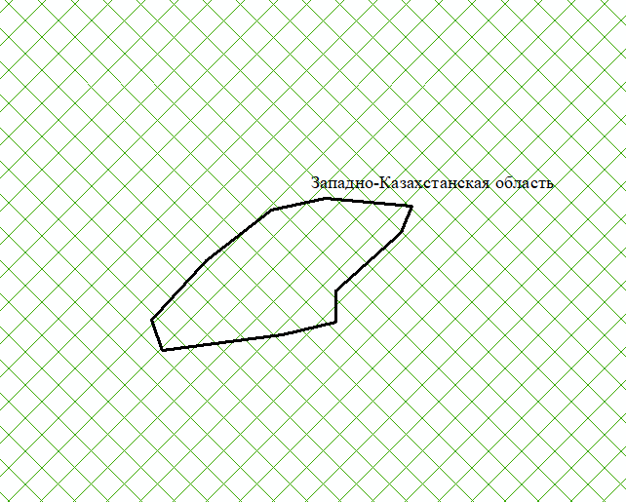
Месторождение 94 в Западно-Казахстанской области
Местоположение: расположено в 15 км к юго-востоку от пос. Индерборский.
Краткая геологическая характеристика: Площадь месторождения сложена соляной толщей, элювиальными образованиями гипсовой шляпы и неоген – четвертичными отложениями. По условиям образования на месторождении можно выделить два яруса пород: коренные соляные отложения и породы гипсовой шляпы. Морская терригенная формация, хвалынский горизонт; элювиальные образования гипсовой шляпы позднепермско - четвертичного возраста по борно- калийному горизонту щушактауской пачки кургантауской свиты ранней перми. Средняя мощность кровли 40 м.
Основная часть запасов располагается ниже уровня водоносного горизонта. Месторождение для разработки открытым способом. Обводненное рудное тело по опыту Индерского рудника будет отрабатываться без осушения карьера. Вскрышные и вмещающие рудное тело породы представлены белыми и серыми гипсами, ангидритом и глинами, а также песчано-глинистыми отложениями, привнесенными по древнему и современному карсту
Выписка из государственного учета запасов по состоянию на 01.01.2024г.
Полезный компонент | Балансовые запасы | Забалансовые запасы
борные руды | С1 – 11,6 тыс.т | -
- контур Месторождение 94, включенная в ПУГФН на добычу ТПИ, для выставления на аукцион
- лицензия на ГИН

Slide 50
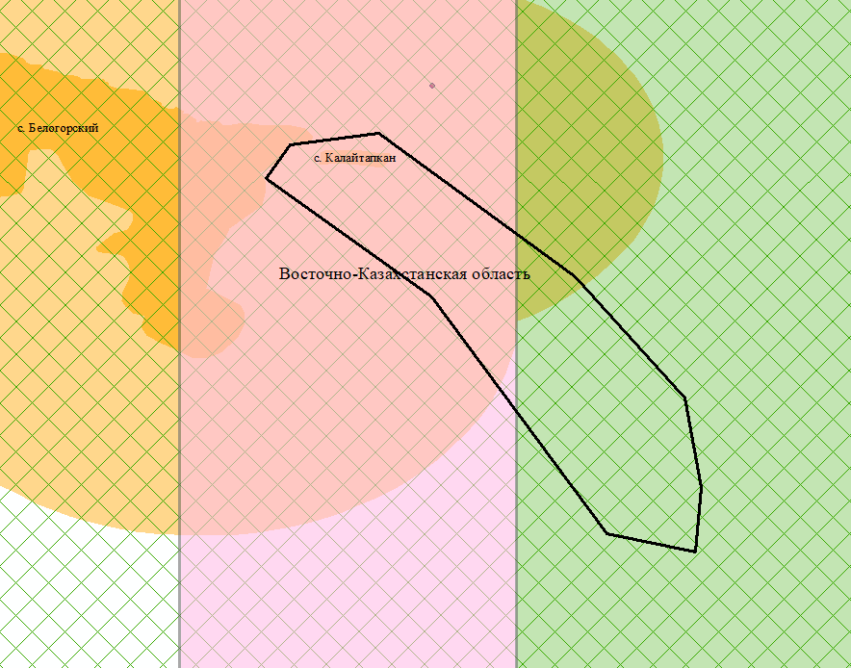
Месторождение Калай-Тапкан в Восточно-Казахстанской области
Местоположение: расположено в 2 км к востоку от п. Белая Гора, в 15 км от п. Асу-Булак Уланского района Восточно-Казахстанской области.
Краткая геологическая характеристика: Оруденение локализуется в двух сближенных сериях пегматитовых жил и приурочено к зоне тектонических трещин северо-западного простирания, рассекающих ороговикованные осадочные породы – полимиктовые песчаники и алевролиты. Всего на месторождении выделено 17 пегматитовых жил с промышленным оруденением, имеющих северо-западное простирание и крутое падение в юго-западных румбах. Мощность рудных тел варьирует от 0,2 до 10,4 м, в среднем 2-4 м; рудные тела имеют сложную плитообразную морфологию. По простиранию прослежены до 1 км, по падению скважинами – до 400 м. Состав жил кварц-альбитовый с мусковитом.
Горно-геологические условия эксплуатации простые.
Выписка из государственного учета запасов по состоянию на 01.01.2024г.
Полезный компонент | Балансовые запасы | Забалансовые запасы
тантал | С1 – 206,0 тонн, С2 – 109,0 тонн | 49,0 тонн
ниобий | С1 – 257 тонн, С2 – 129,0 тонн | -
бериллий | С1 – 1235,0 тонн, С2 – 728,0 тонн | 515,0 тонн
олово | С1 – 2017,0 тонн, С2 – 852,0 тонн | 325,0 тонн
- контур месторождения Калай-Тапкан, включенная в ПУГФН на добычу ТПИ, для выставления на аукцион
- лицензионная территория ТОО «СТА капитал». Лицензия №1168-EL от 26.01.2021 г. на разведу ТПИ
- ПУГФН на разведу ТПИ
- лицензия на ГИН
- населённый пункт и буферная зона с. Калай-Тапкан, с. Белогорский

Slide 51
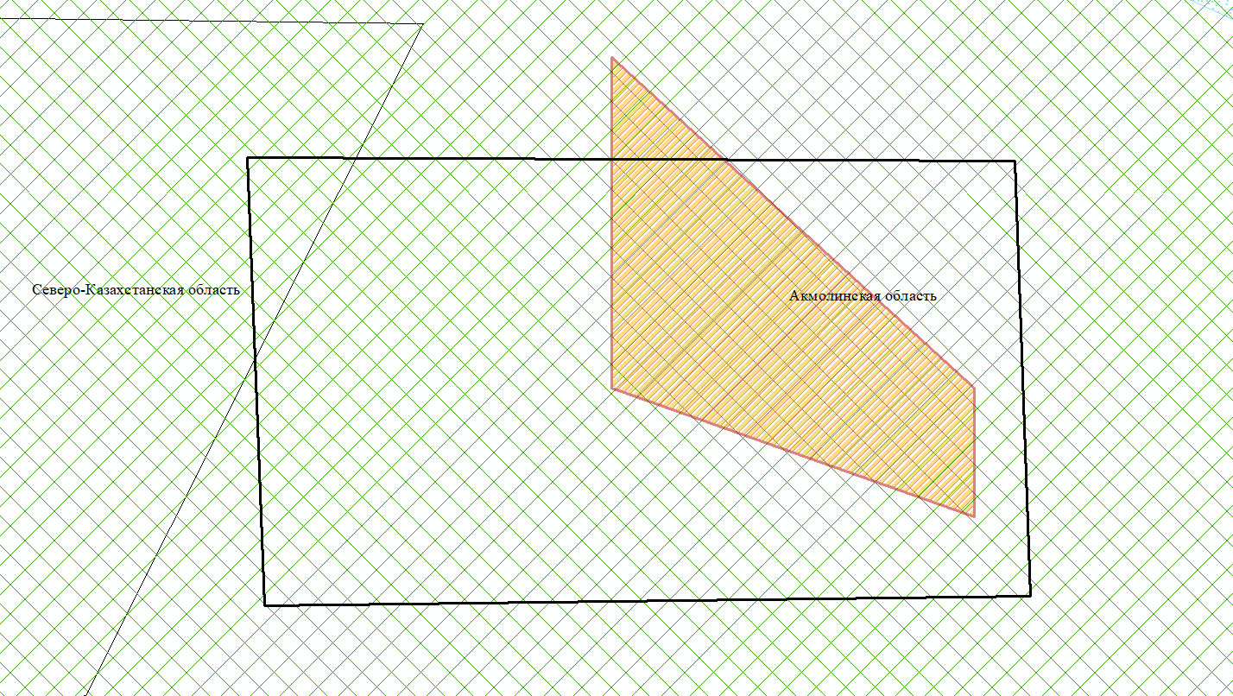
Месторождение Березовское в Акмолинской и Северо-Казахстанской области
Местонахождение: 60 км к северо-западу от г. Кокшетау в Северо-Казахстанской области. Ближайшая ж.-д. станция Азат находится в 45 км к востоку от месторождения.
Краткая геологическая характеристика: Чеганские отложения, заключающие продуктивные пески, залегают на неровной поверхности размытой коры выветривания. Рудовмещающие пески представлены хорошо сортированными мелко- и тонкозернистыми разностями. В пределах разведанной площади выделены две рудоносные залежи песков - Верхняя и Нижняя, а также ряд отдельных линз. Полезными минералами являются ильменит, рутил и циркон. Кварц составляет 85% от всей массы песков. Месторождение характеризуется повышенным содержанием циркона. Месторождение изучено скважинами по сети 800x400 и 400x200 м, на юго-востоке 1600x400 м. Верхняя рудоносная залежь прослежена по простиранию в северо-западном направлении на 5,8 км при ширине от 0,8 до 1,5 км. Мощность колеблется от 0,5 до 2,5 м, глубина залегания - от 2,5 до 9,0 м. Нижняя залежь расположена в южной части площади, прослежена на 2,2 км при ширине от 0,4 до 0,7 км. Отдельные линзы вскрыты скважинами, имеют размеры, не превышающие 0,2x0,4 км. Пески чеганской свиты обводнены, воды безнапорные, залегают на глубине от 9 до 15 м. Дебиты по скважинам от 0,1 до 1,6 л/сек, при понижениях 1,6-6,3 м. Водопритоки в карьер оценивались в 21,4 м3 /час.
Выписка из государственного учета запасов по состоянию на 01.01.2024г.
Полезный компонент | Балансовые запасы | Забалансовые запасы
золото | А+В+С1 – 221,04 кг, С2 – 64,81 | -
серебро | А+В+С1 – 11,64 тонн, С2 – 1,17 тонн | -
свинец | А+В+С1 – 0,36 тыс.т, С2 – 0,00 тыс.т | -
цинк | А+В+С1 – 1,77 тыс.т, С2 – 0,12 тыс.т | -
- контур месторождения Березовское
- отозванный контракт ТОО «ГПК Горизонт», месторождение Березовское (золото). Контракт
№ 2720 от 21.07.2008 г. на разведку (отозван в 2022г., имеется акт обследования от 04.07.2024 г., территория не принята, нужна ликвидация)
- лицензия на ГИН

Slide 52
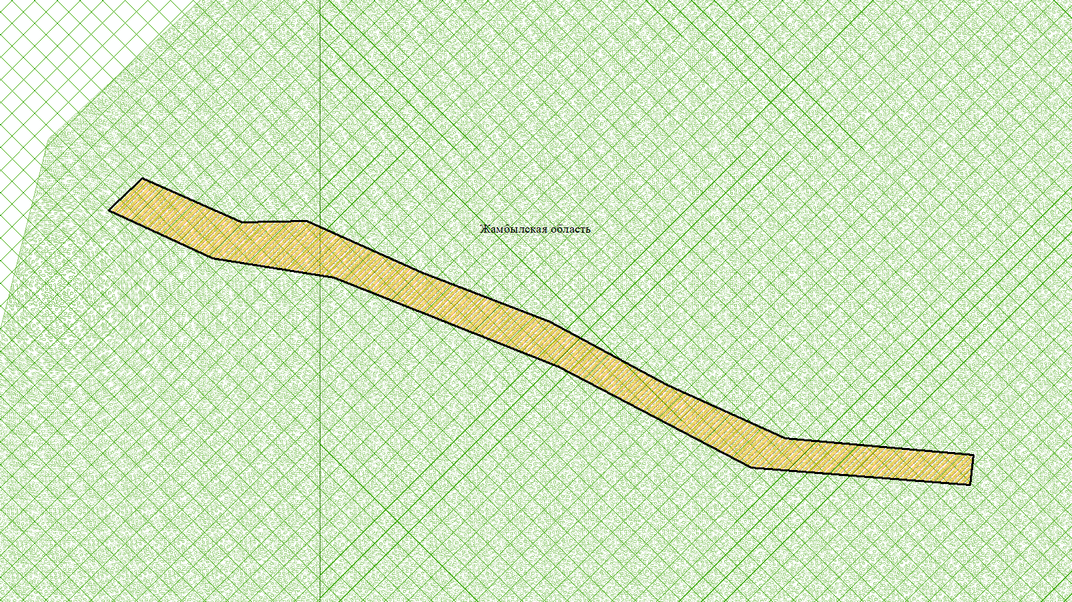

Месторождение Каракистак в Жамбылской области
Местоположение: Расположено в Киргизском хребте на границе Луговского и Меркенского районов Жамбылской области в 42 км к юго-востоку от железнодорожной станции Луговая.
Краткая геологическая характеристика: Месторождение приурочено к долине р. Каракистак. Окружающая площадь сложена вулканогенно-терригенными и интрузивными породами девонского возраста. Месторождение представлено аллювиальной россыпью золота долинного типа протяженностью 6,5 км. В россыпи выделяются две струи: тальвеговая и пойменная, прослеженные соответственно на 6,3 и 1,8 км. Ширина тальвеговой струи колеблется от 5 до 9,5 м, пойменной - от 20 до 80 м. Мощность продуктивного пласта варьирует от 0,5 до 12 м; мощность торфов - от 3,8 до 25,3 м; средняя - в тальвеге 14,3 м, в пойме - 7,5 м. Пробность золота 905, размер золотин 0,5-2 мм. Торфа и пески представлены валунно-гравийно-песчаными отложениями четвертичного возраста. В песках количество валунов размером более 30 см - около 30%. Пески обводнены. Глубина уровня грунтовых вод от 0,5 до 8 м. Россыпь по сложности строения отнесена к III категории. Среднее содержание золота в подсчитанных контурах составляет 1,14 г/м3 при помощи песков 2,79 м и торфов 11,35 м. Россыпь может быть прирощена за счет древнего погребенного русла в правобережном борту современной долины, ее нижней части и конуса выноса, частично отрабатывавшегося в прошлые годы (россыпь "Пионер").
- контур месторождения Каракистак
- отозванный контракт АО «СПК «Тараз», месторождение Каракыстак (россыпное золото). Контракт № 5046 от 20.02.2017 г. на добычу (отозван в 2022 г., данные об акта обследования\ликвидации в Обществе отсутствует)
Выписка из государственного учета запасов по состоянию на 01.01.2024г.
Полезный компонент | Балансовые запасы | Забалансовые запасы
золото | А+В+С1 – 503,0 кг | -
- лицензия на ГИН
- государственный природный заказник - Мерке

